Slide 1
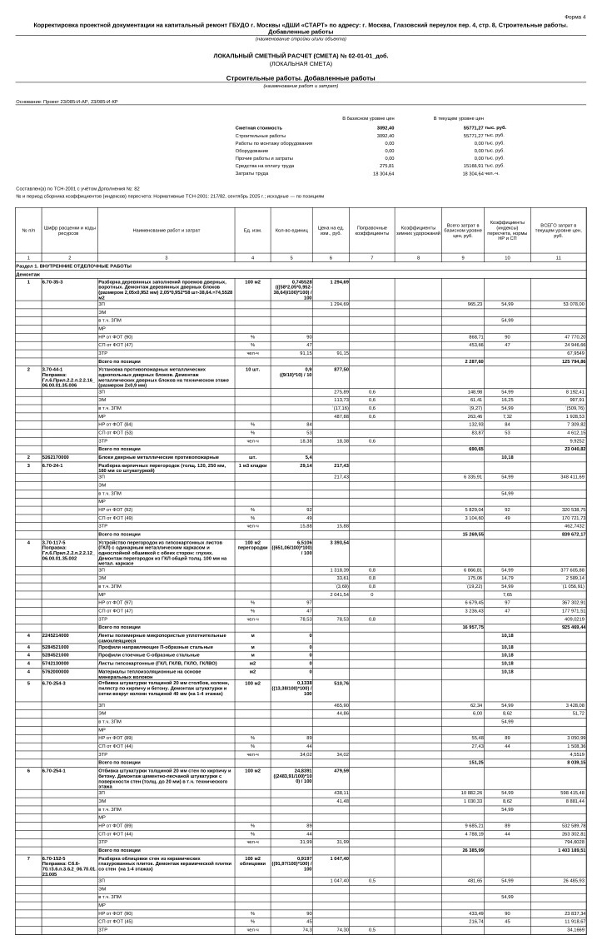
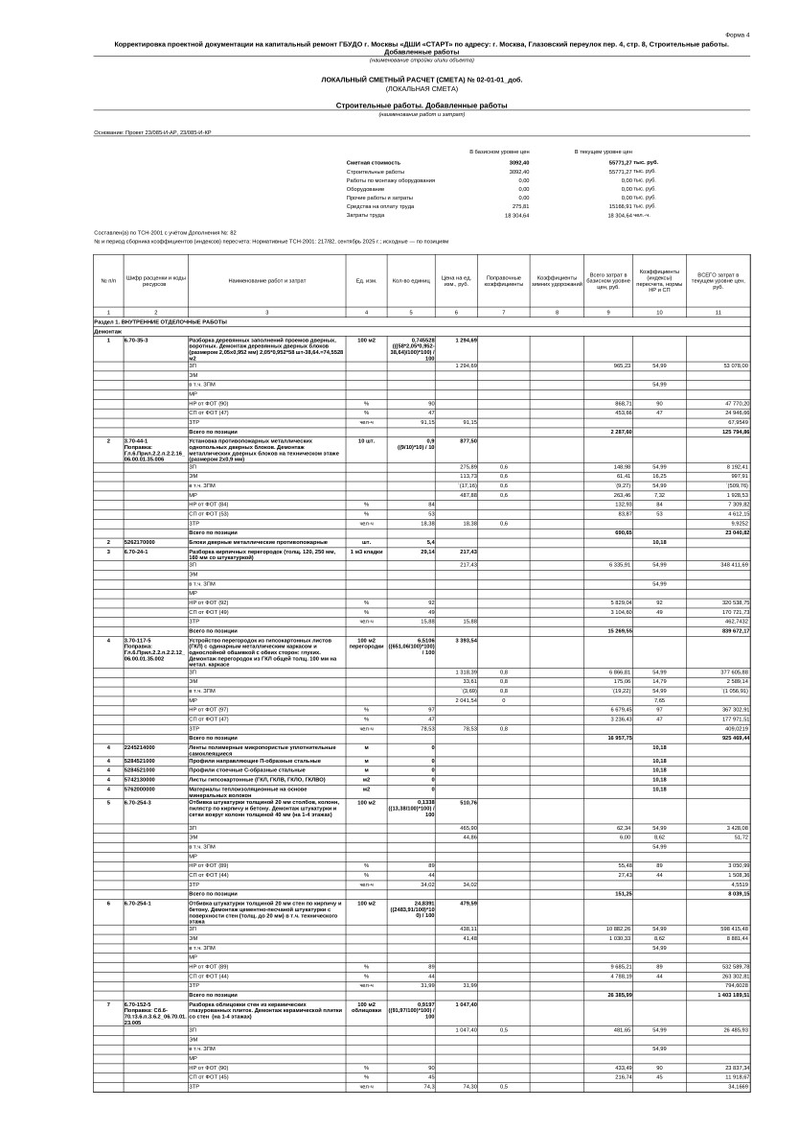
ИП Лаврентьева А.В.
Сметное портфолио
Сметное
портфолио
ГРАНД-Смета · Smeta.RU
Локальные, объектные и сводные сметы.
Расчёты стоимости и ведомости объёмов.
17 объектов — содержание
97k.ru
ДШИ «СТАРТ» — пример локальной сметы (PDF)
1

Slide 2
ИП Лаврентьева А.В.
Сметное портфолио
Объекты
01
ДШИ «СТАРТ»
10
Спальные корпуса «Барвиха»
ГРАНД-Смета — 37 ЛСР
Расчёт стоимости материалов по КР и АР
02
Просеки ВЛ-20–37
11
ТРЦ «Европолис»
ГРАНД-Смета — 274 ЛСР, 19 книг — Инна Григорова
Расчёт строительно-монтажных работ
03
Теплоизоляция трубопроводов НЗНП
12
Промышленные полы «Дмитровский I»
ГРАНД-Смета — 36 ЛСР
Стоимость полов и плит перекрытий
04
Автоматизация — «Смартсистема»
13
Система контроля доступа
ГРАНД-Смета — ЛСР, КС-2 и КС-3
Монтаж и пусконаладка СКУД
05
Газопровод 25МГ-ДПР-2750
14
Вентиляция школы
Smeta.RU — 7 локальных расчётов
Ведомость работ и расчёт договорной цены
06
КВД Невского района
15
Проектные работы «Якутскэнерго»
ГРАНД-Смета — ЛСР, ОС и ССР
Калькуляция корректировки рабочей документации
07
Дом в Филимонковском
16
Ремонт кровли в Ханты-Мансийске
Поэтапная смета прямых затрат
Дефектная ведомость объёмов работ
08
Посольство Ливии
17
Рябиновая, 51А
Экспорт Smeta.RU в Excel — форма 4б
ВОР и ВОМ по конструктивным элементам
09
Узлы учёта кислорода ТВСЗ
Сметный комплект по производственным участкам
2

Slide 3
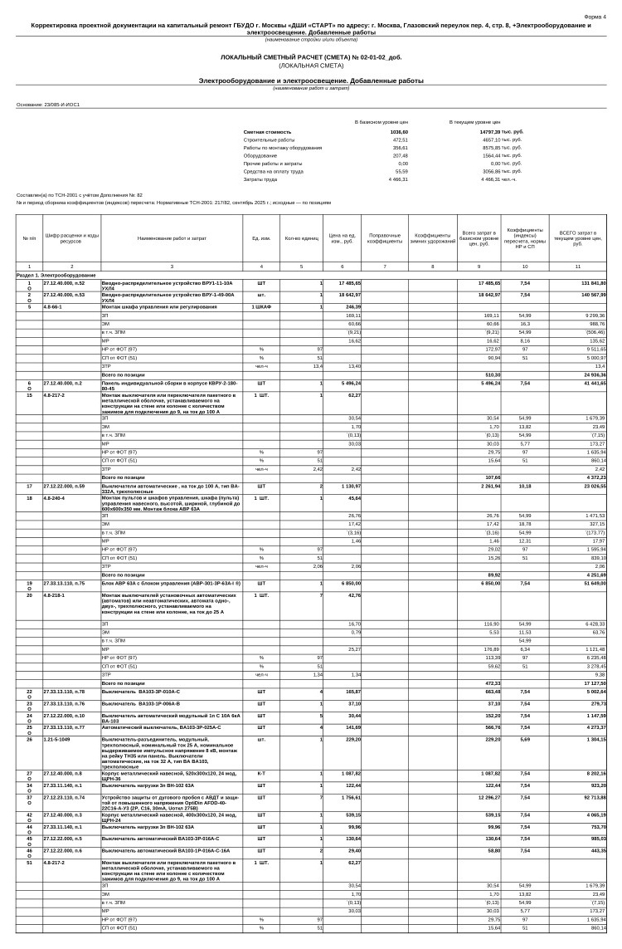
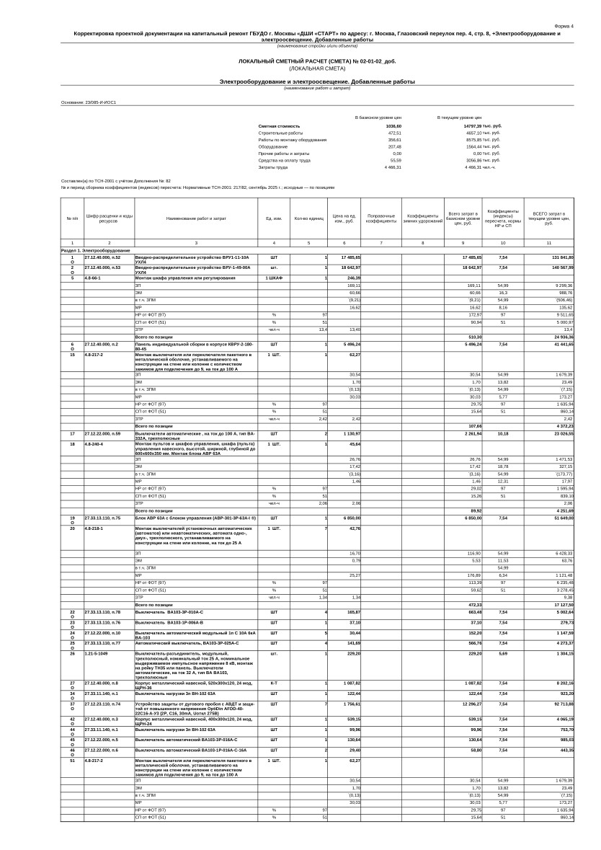
ИП Лаврентьева А.В.
Сметное портфолио
ДШИ «СТАРТ»
ГРАНД-Смета — 37 ЛСР
Москва, Глазовский переулок, 4, строение 8
Задача
Составить сметную документацию по ремонту ДШИ «СТАРТ».
Сделано
• Составлены 37 локальных расчётов по строительству и инженерным системам.
Строительные работы — полная ЛСР (PDF)
• Подготовлены 19 сопоставительных ведомостей, три ОСР и ССР.
• Сформированы комплекты ГРАНД-Сметы и печатные формы.
Выдано
37 GSFX, 58 PDF и 58 Excel; 25 SOBX Smeta.RU.
Сметы ГРАНД (PDF) — 612 стр.
Электроснабжение — полная ЛСР (PDF)
3

Slide 4
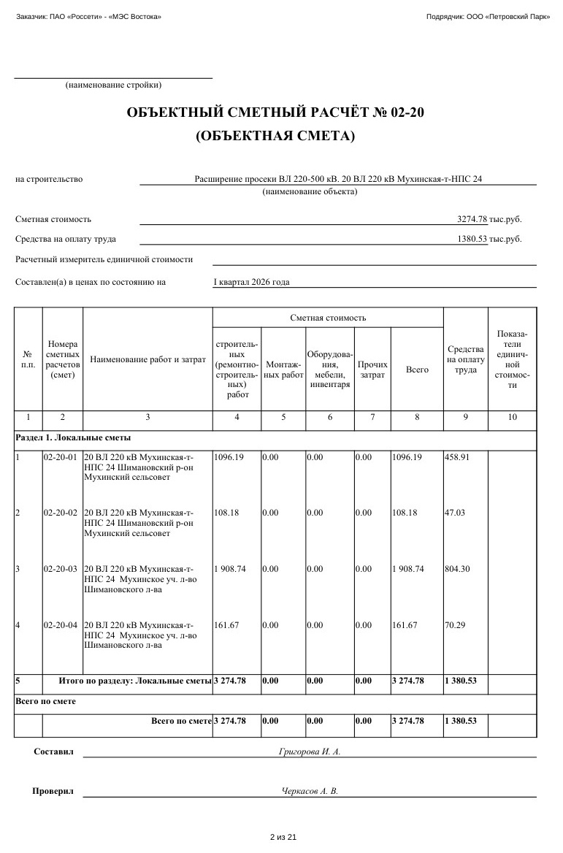
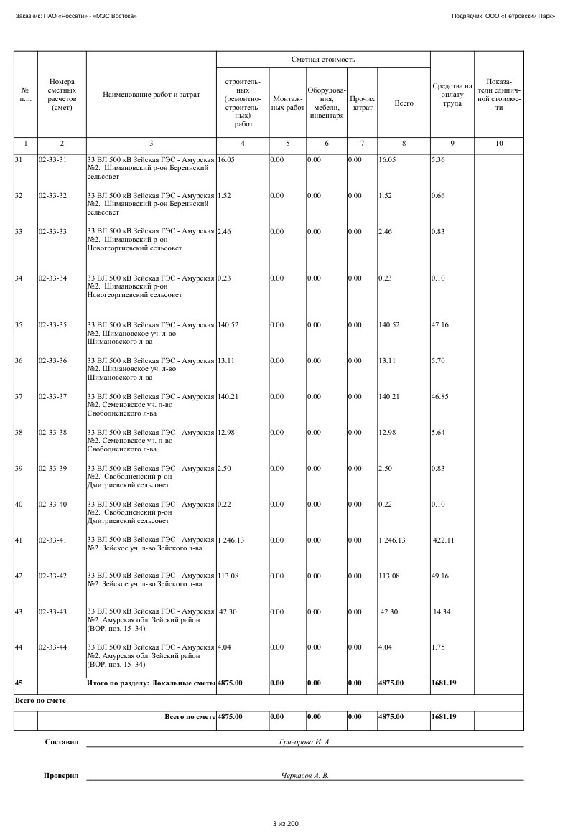
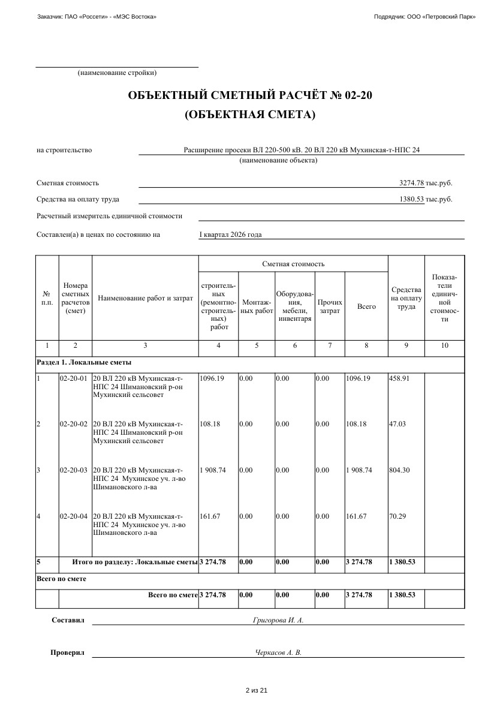
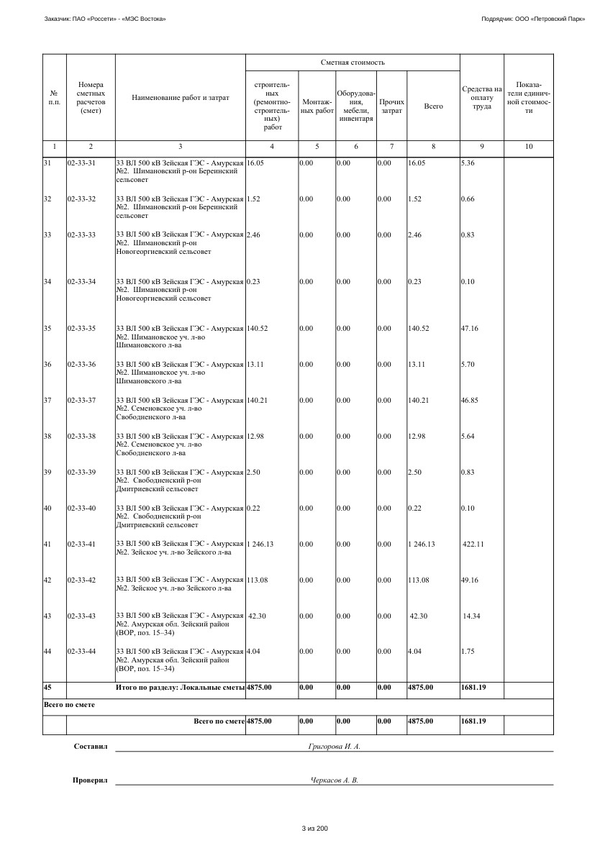
ИП Лаврентьева А.В.
Сметное портфолио
Просеки ВЛ-20–37
ГРАНД-Смета — 274 ЛСР, 19 книг — Инна Григорова
Амурская область и Еврейская автономная область
Задача
Рассчитать стоимость расширения просек ВЛ 220–500 кВ.
Сделано
• Расширение просек воздушных линий 220–500 кВ.
ВЛ-20 — полная сметная книга (PDF)
• Вырубка, расчистка и утилизация порубочных остатков.
• Локальные, объектные и сводные расчёты по 19 книгам.
Выдано
274 GSFX, 293 PDF, 293 Excel и 274 ГГЭ.
Сметы ГРАНД (PDF) — 1261 стр.
ВЛ-33 — полная сметная книга (PDF)
4

Slide 5
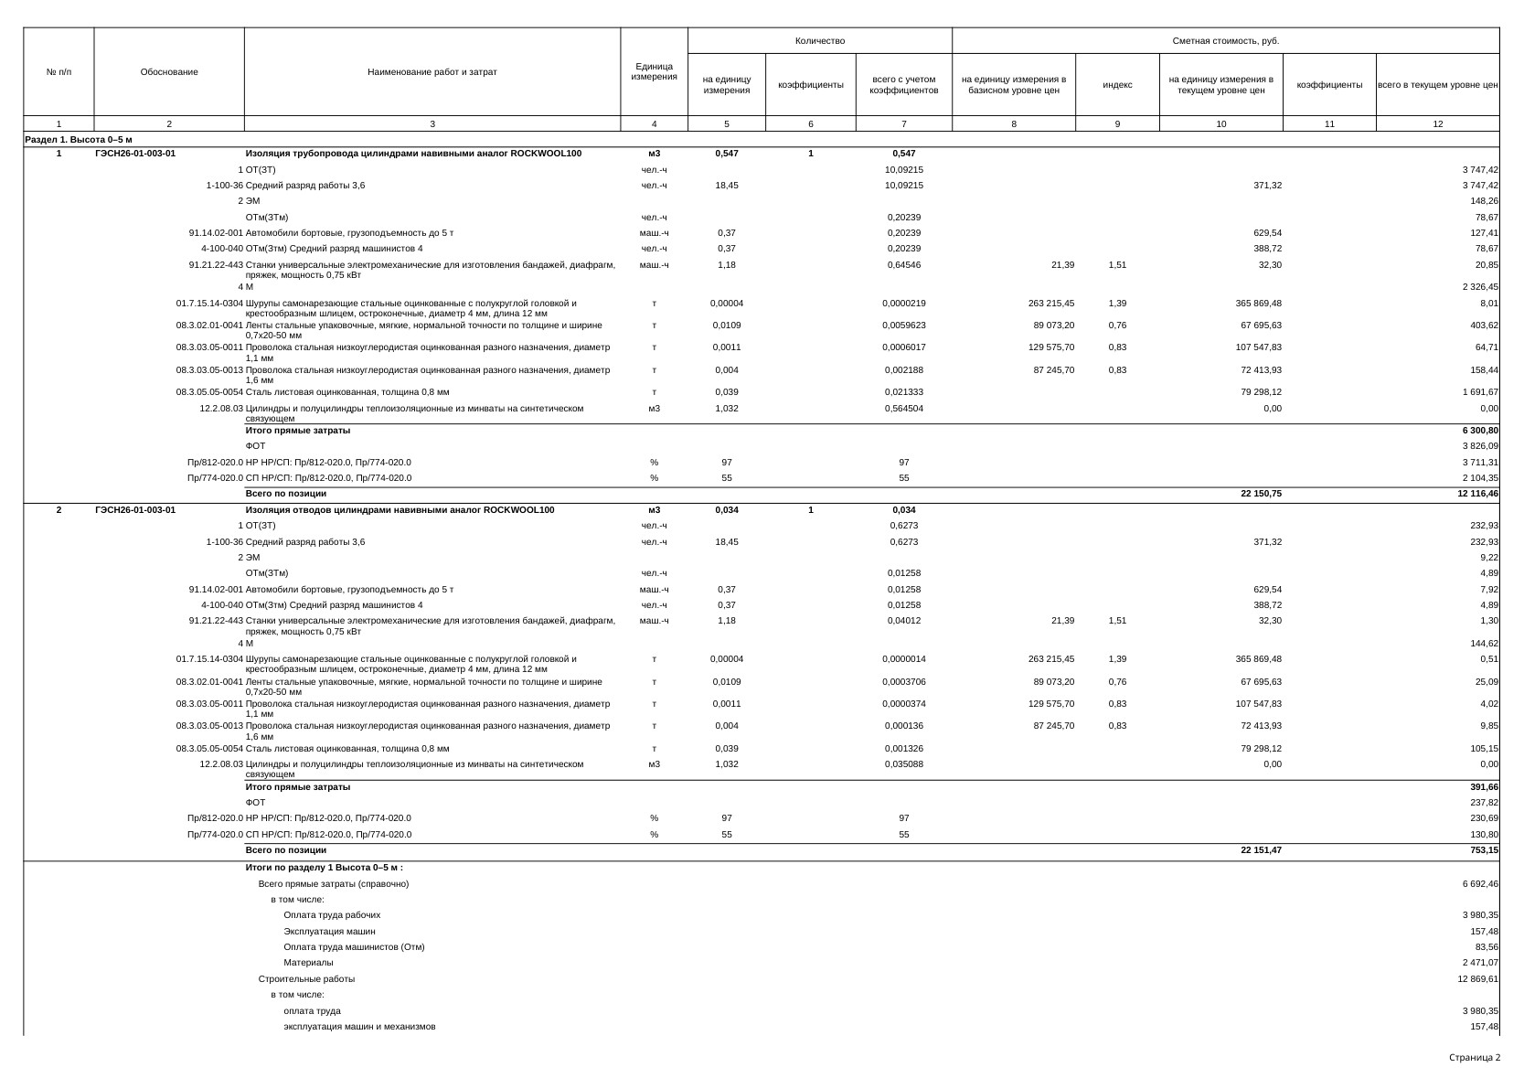
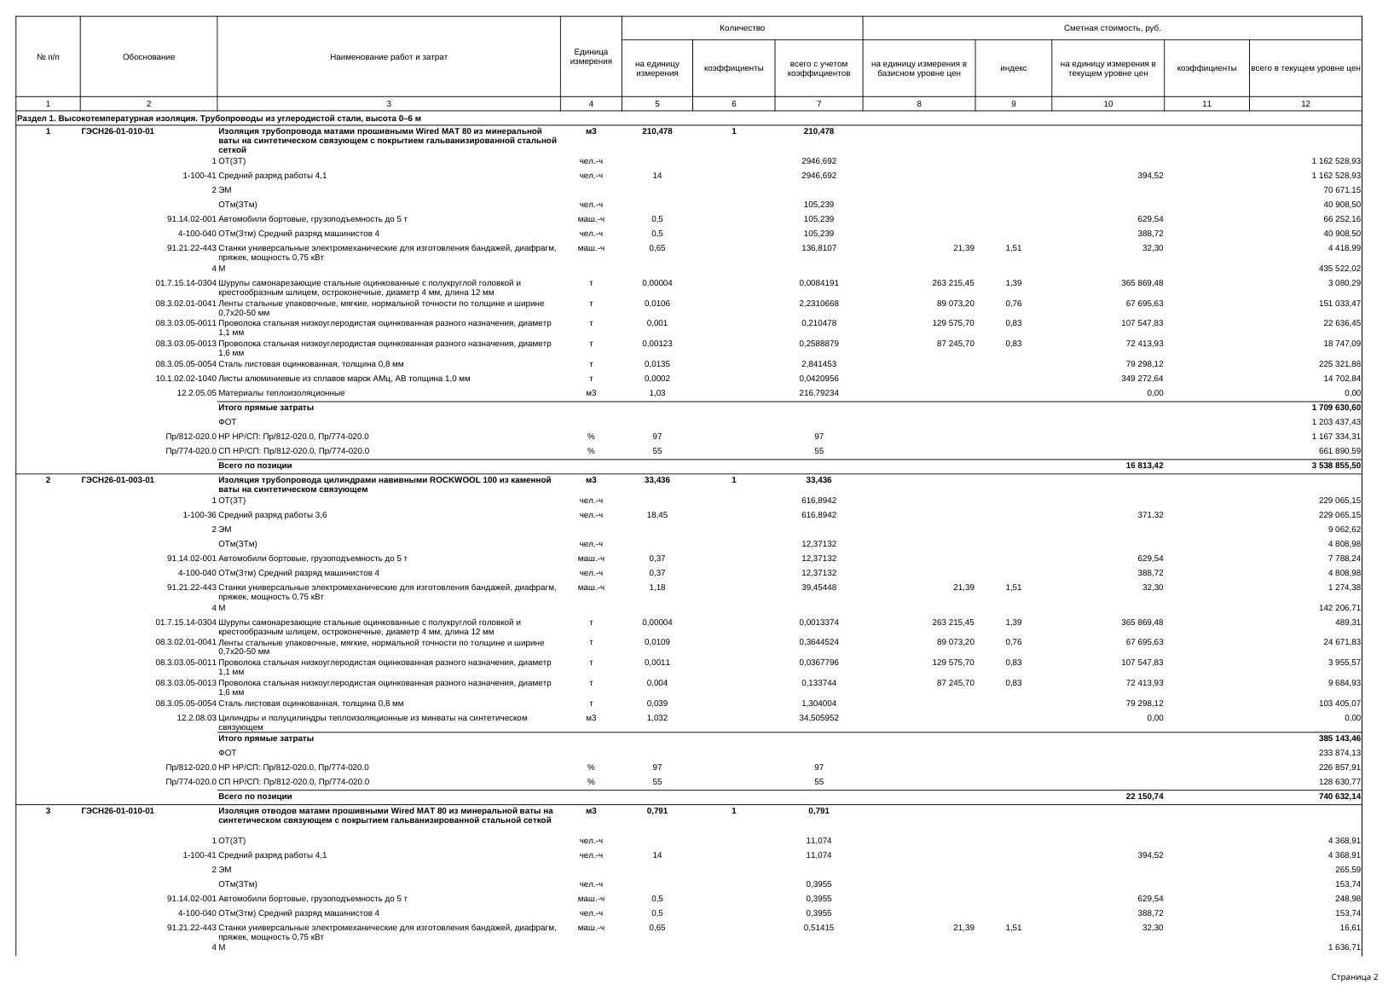
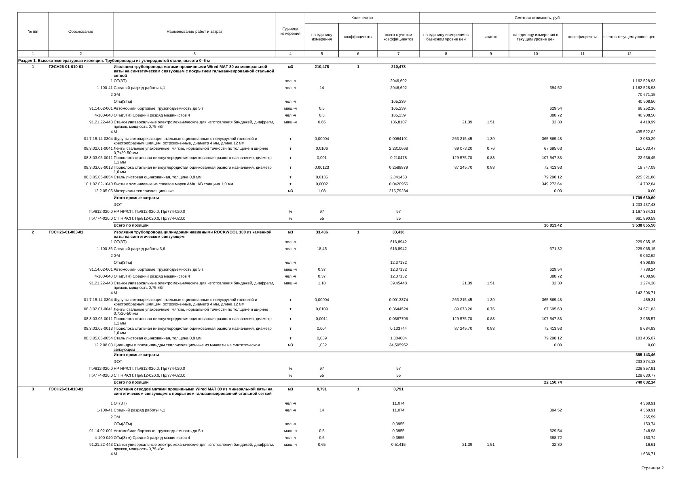
ИП Лаврентьева А.В.
Сметное портфолио
Теплоизоляция трубопроводов НЗНП
ГРАНД-Смета — 36 ЛСР
Новошахтинский завод нефтепродуктов, Ростовская область
Задача
Рассчитать стоимость теплоизоляции трубопроводов и оборудования НЗНП.
Теплоизоляция трубопроводов — ЛСР (PDF)
Сделано
• Теплоизоляция трубопроводов, арматуры и оборудования.
• Расчёты по ФСНБ-2022, РИМ, Ростовская область.
• Сводка по локальным сметам и редактируемые расчёты.
Выдано
36 исходных GSFX и соответствующие PDF/Excel.
Сметы ГРАНД (PDF) — 654 стр.
Изоляция оборудования и арматуры (PDF)
5

Slide 6
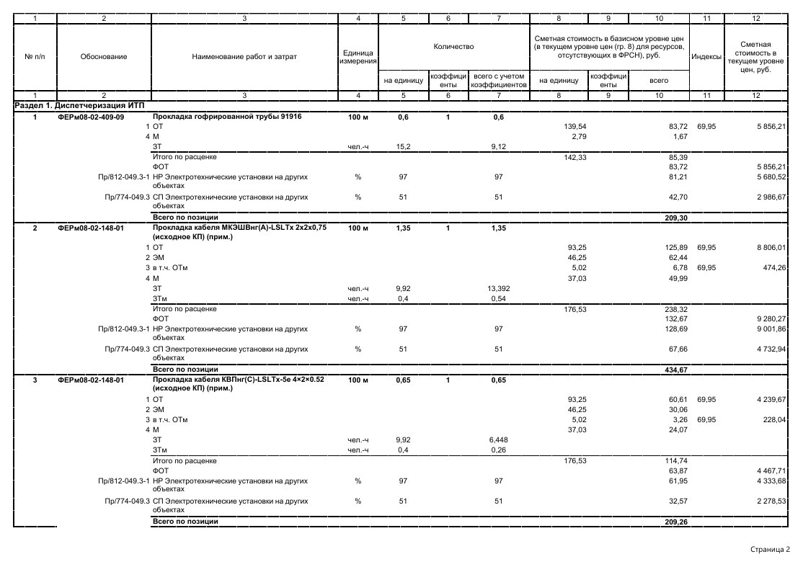
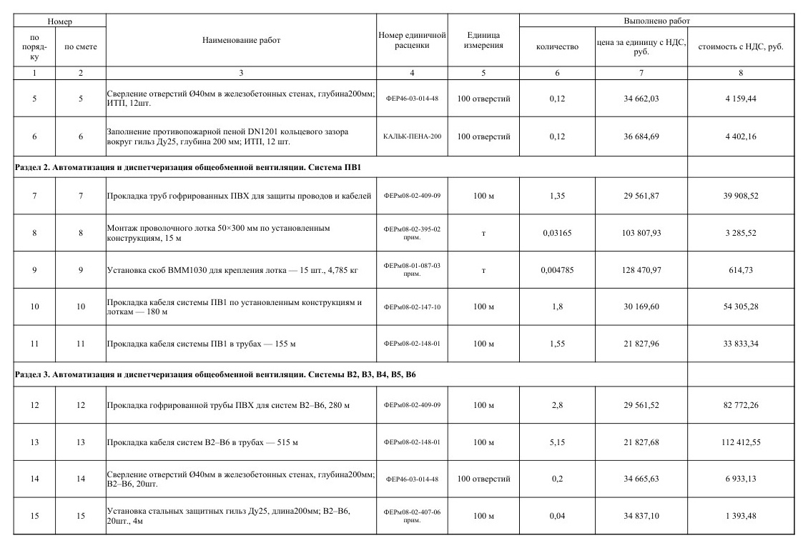
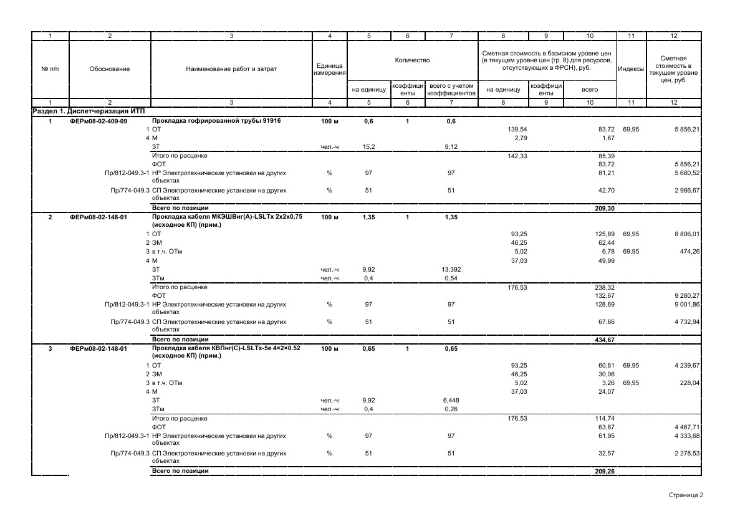
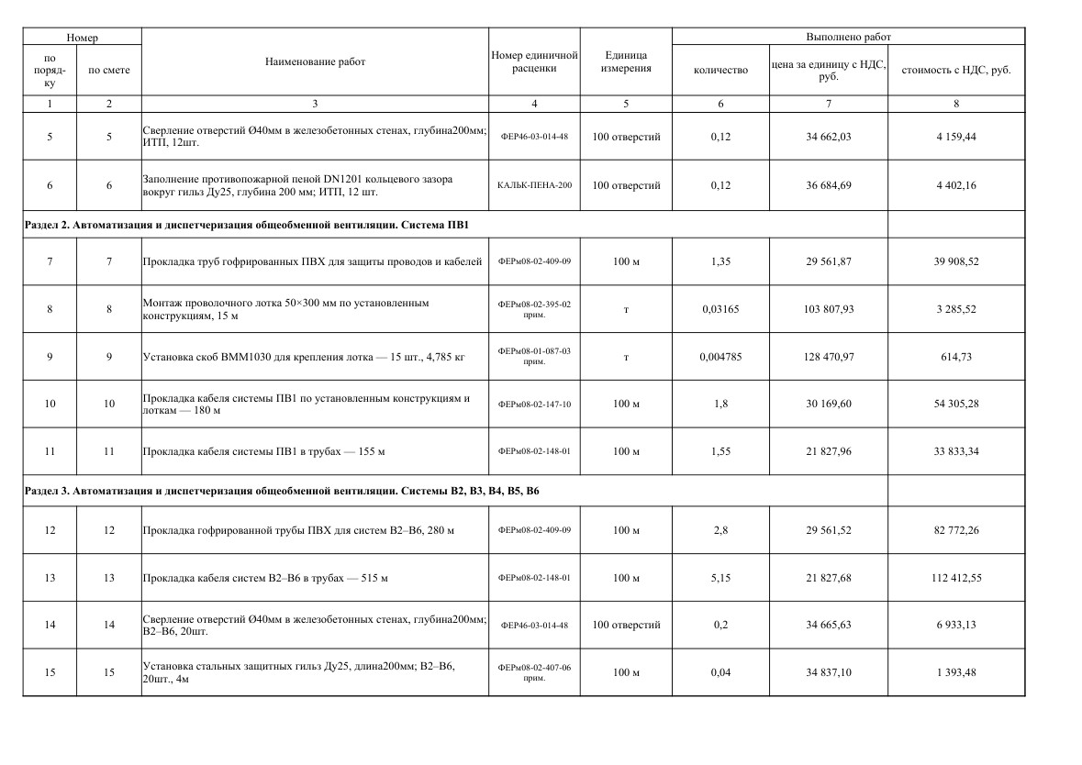
ИП Лаврентьева А.В.
Сметное портфолио
Автоматизация — «Смартсистема»
ГРАНД-Смета — ЛСР, КС-2 и КС-3
Верхняя Пышма и Кировград, Свердловская область
Задача
Составить сметы и акты по автоматизации медицинских объектов в Верхней Пышме и Кировграде.
Кировград — локальная смета (PDF)
Сделано
• Локальные расчёты проектных, монтажных работ и оборудования.
• Автоматизация, SCADA, кабельные линии и подключения.
• Комплекты КС-2 и КС-3 по составу расчётов.
Выдано
4 GSFX, полные печатные формы и Excel по двум объектам.
Сметы ГРАНД (PDF) — 131 стр.
Верхняя Пышма — КС-2 (PDF)
6

Slide 7
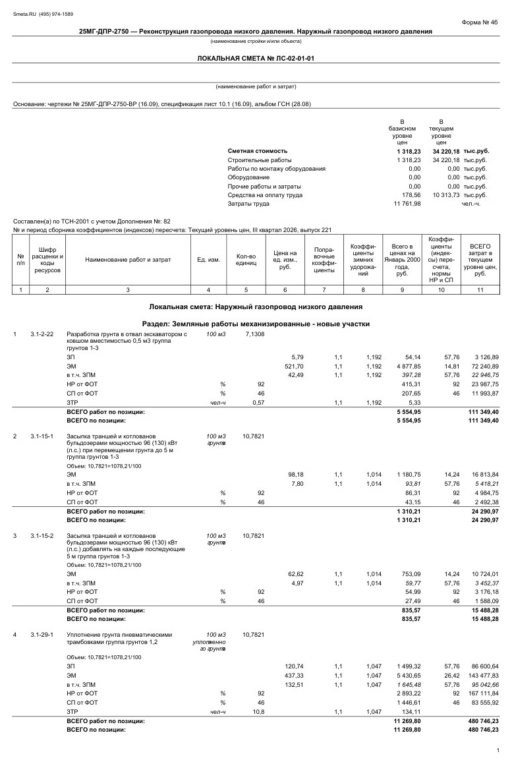
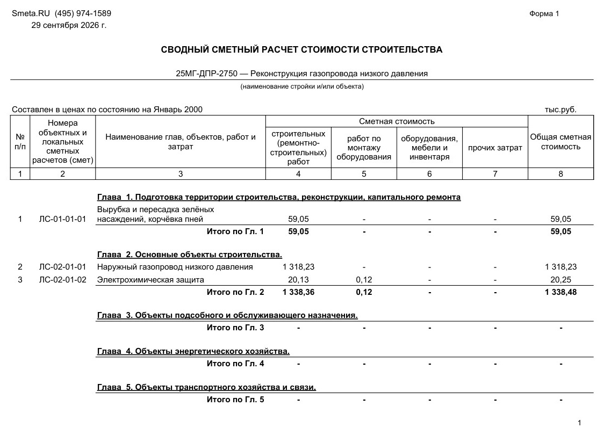
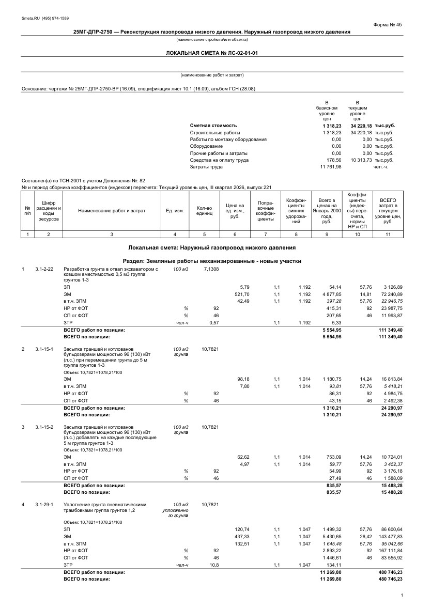
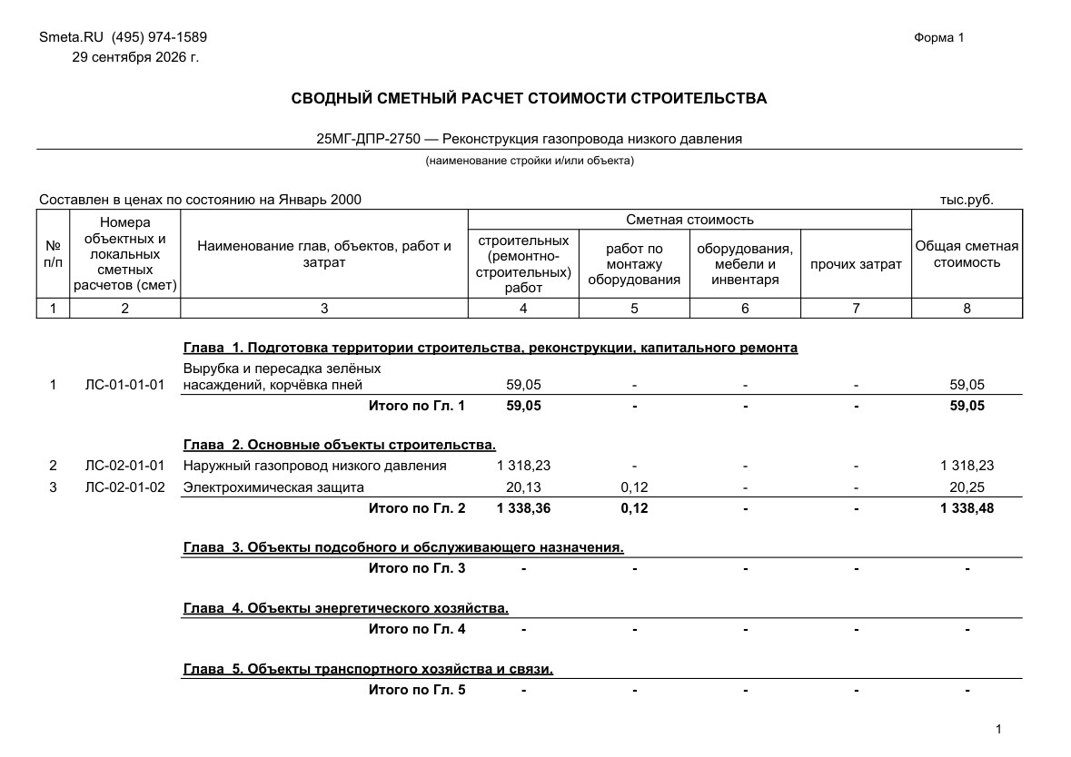
ИП Лаврентьева А.В.
Сметное портфолио
Газопровод 25МГ-ДПР-2750
Smeta.RU — 7 локальных расчётов
Москва
Задача
Подготовить сметную документацию на строительство газопровода 25МГ-ДПР-2750.
Сделано
Smeta.RU — полная локальная смета (PDF)
• Составлены семь локальных расчётов.
• Подготовлены объектные и сводные расчёты, конъюнктурный анализ.
• Сформированы тома СМ1 и СМ2 и отдельные печатные формы.
Выдано
7 SLSX, сметные тома PDF и отдельные формы Excel.
Сметы Smeta.RU (PDF) — 270 стр.
Smeta.RU — сводный сметный расчёт (PDF)
7

Slide 8
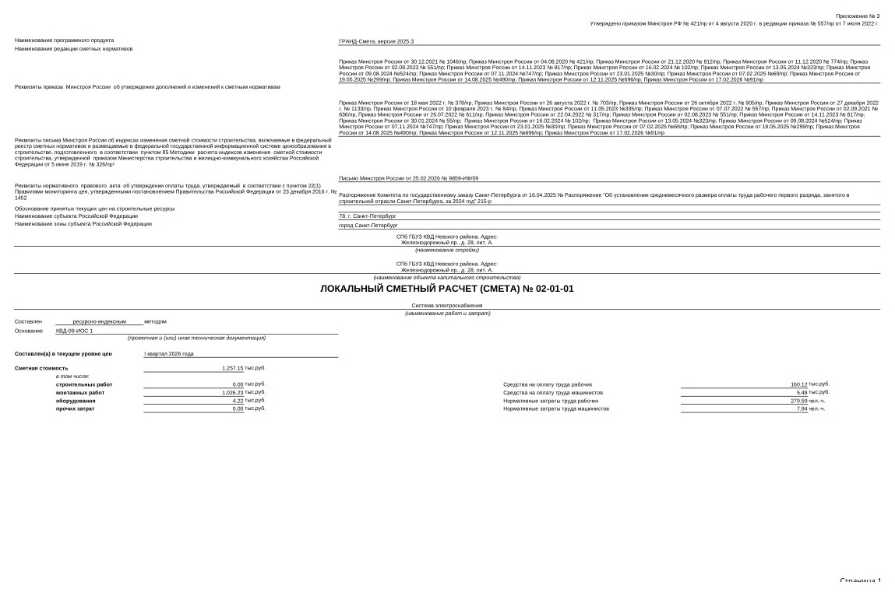
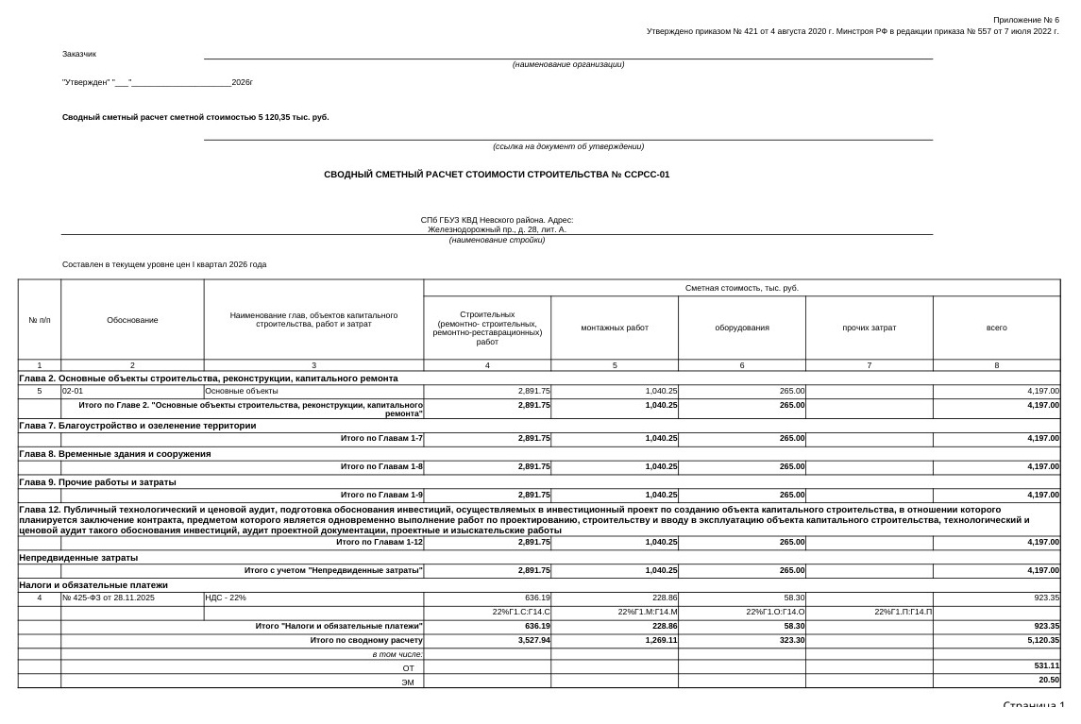
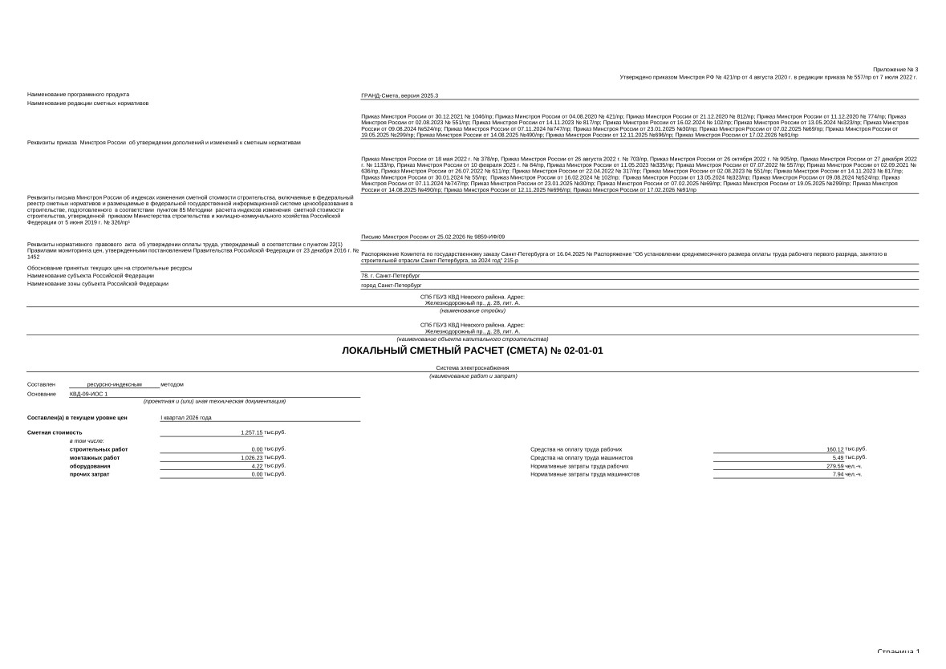
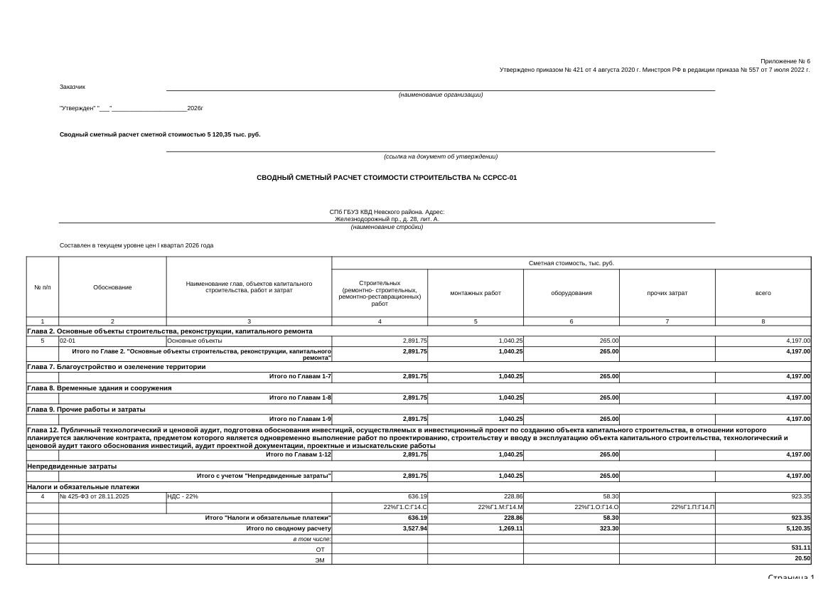
ИП Лаврентьева А.В.
Сметное портфолио
КВД Невского района
ГРАНД-Смета — ЛСР, ОС и ССР
Санкт-Петербург, Железнодорожный проспект, 28
Задача
Подготовить сметы ремонта КВД Невского района по АР и инженерным системам.
Сделано
Три полные локальные сметы (PDF)
• Локальные сметы по АР, электроснабжению и вентиляции.
• Объектная смета, сводный расчёт и анализ цен.
• Ведомости объёмов, сверка количеств и расчётные сценарии.
Выдано
6 GSFX: три ЛСР, ОС, ССР и конъюнктурный анализ.
PDF по экспорту Excel — 71 стр.
Сводный сметный расчёт (PDF)
8

Slide 9
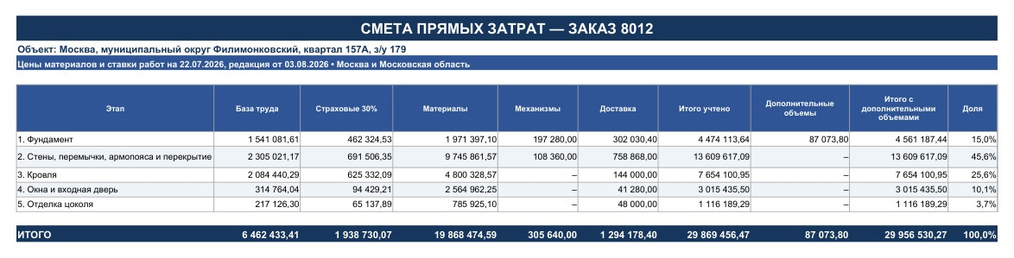
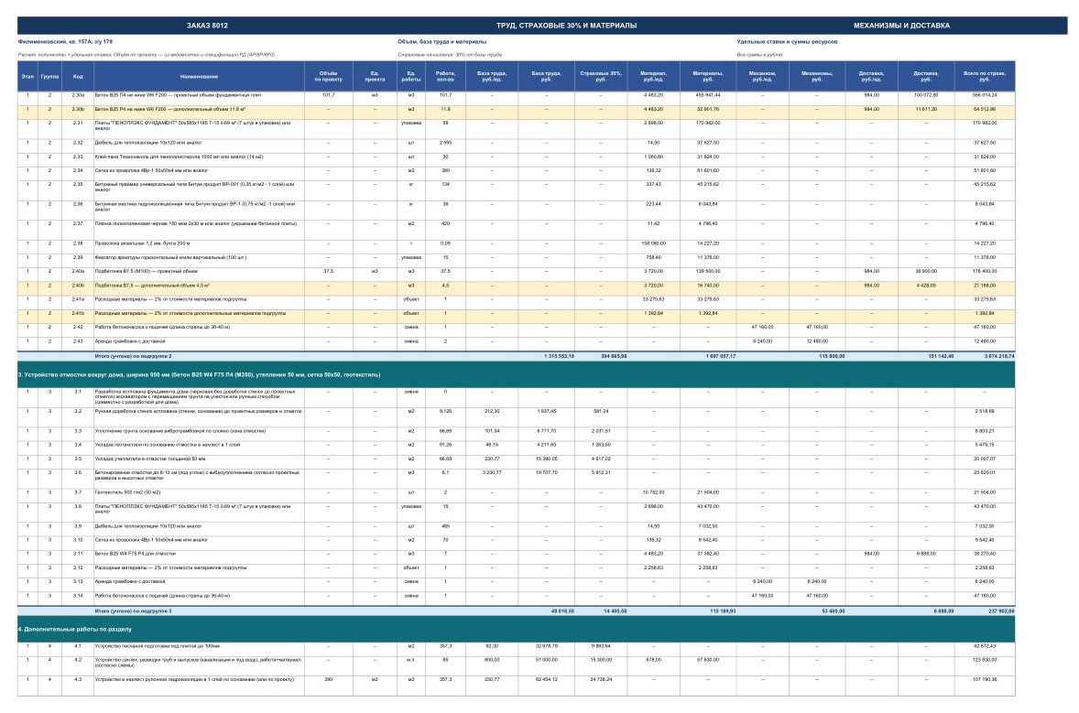
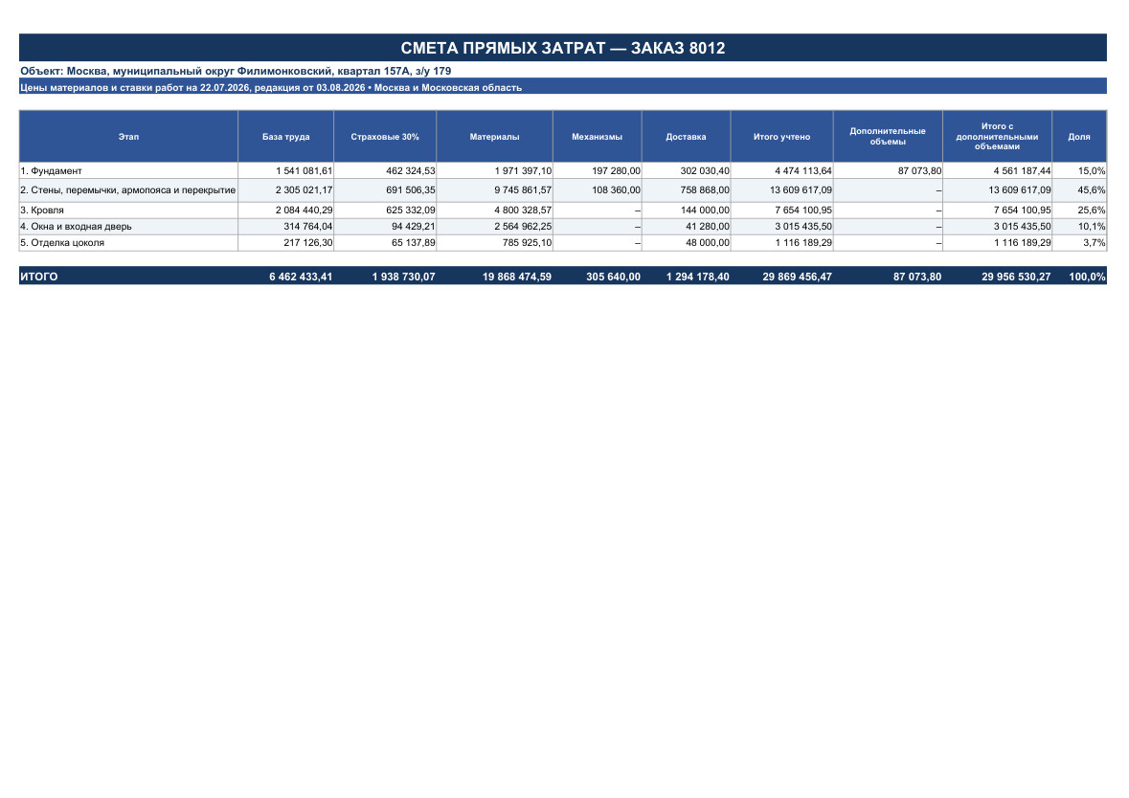
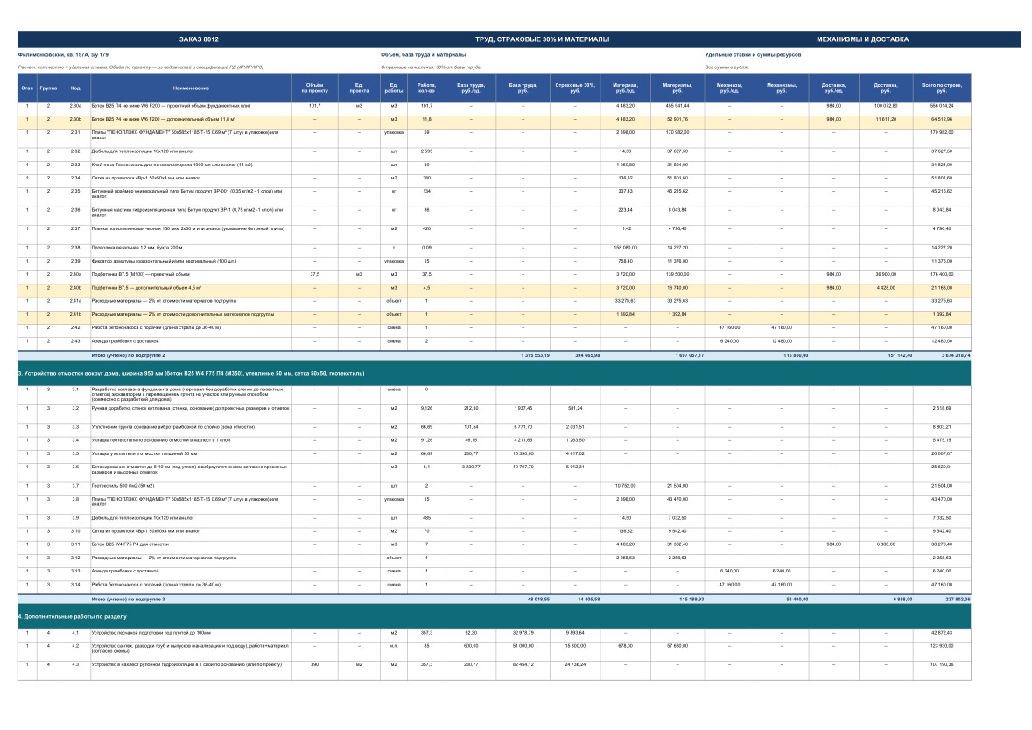
ИП Лаврентьева А.В.
Сметное портфолио
Дом в Филимонковском
Поэтапная смета прямых затрат
Москва, квартал 157А, земельный участок 179
Задача
Поэтапный свод затрат (PDF)
Подготовить поэтапную смету строительства жилого дома.
Сделано
• Фундамент, стены, перекрытия, кровля, окна и отделка цоколя.
• Работы, материалы, механизмы и доставка по этапам.
• Сверка объёмов стен и основания принятых цен.
Выдано
Поэтапная сводка, подробная смета, материалы и сверка объёмов.
Расчёт (PDF) — 18 стр.
Детализация работ и материалов (PDF)
9

Slide 10
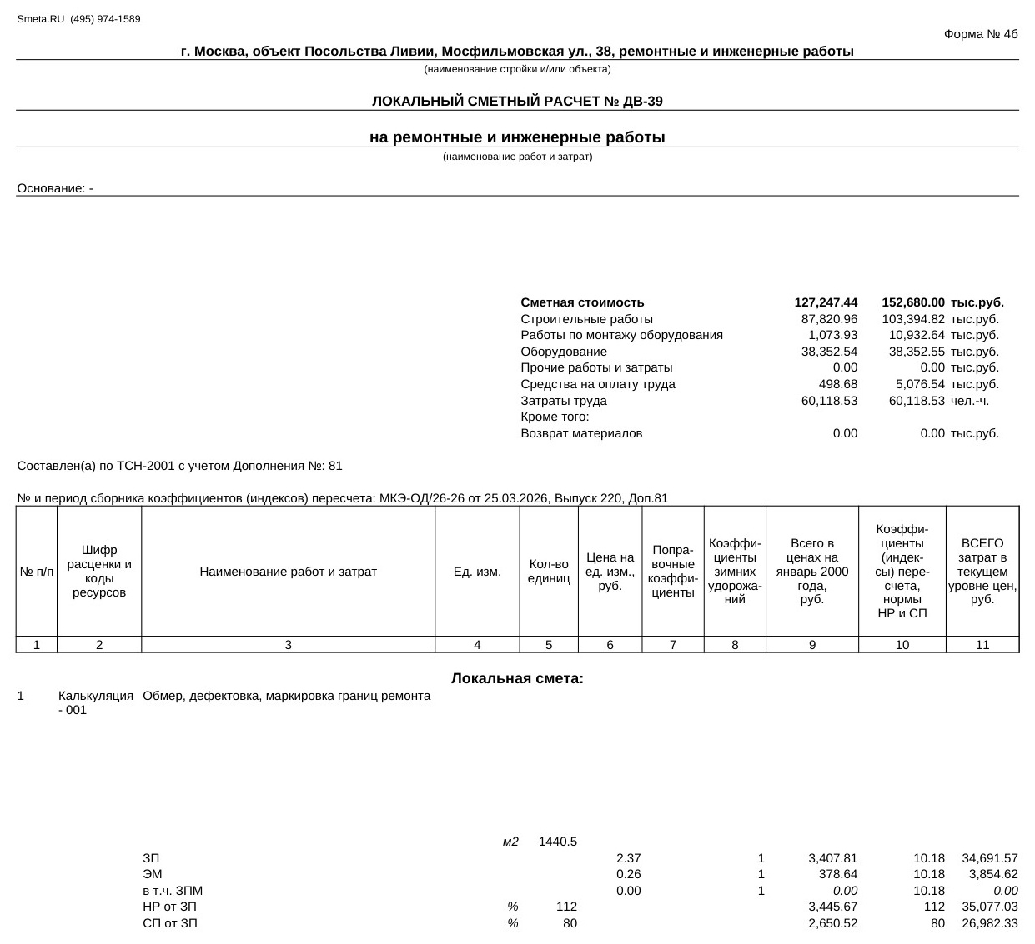
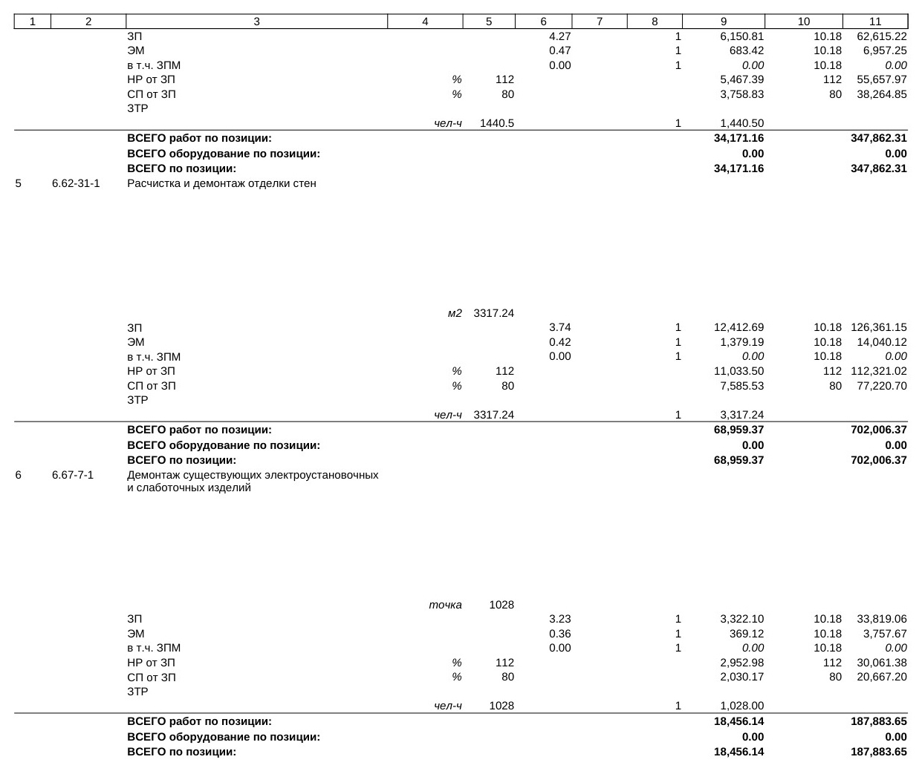
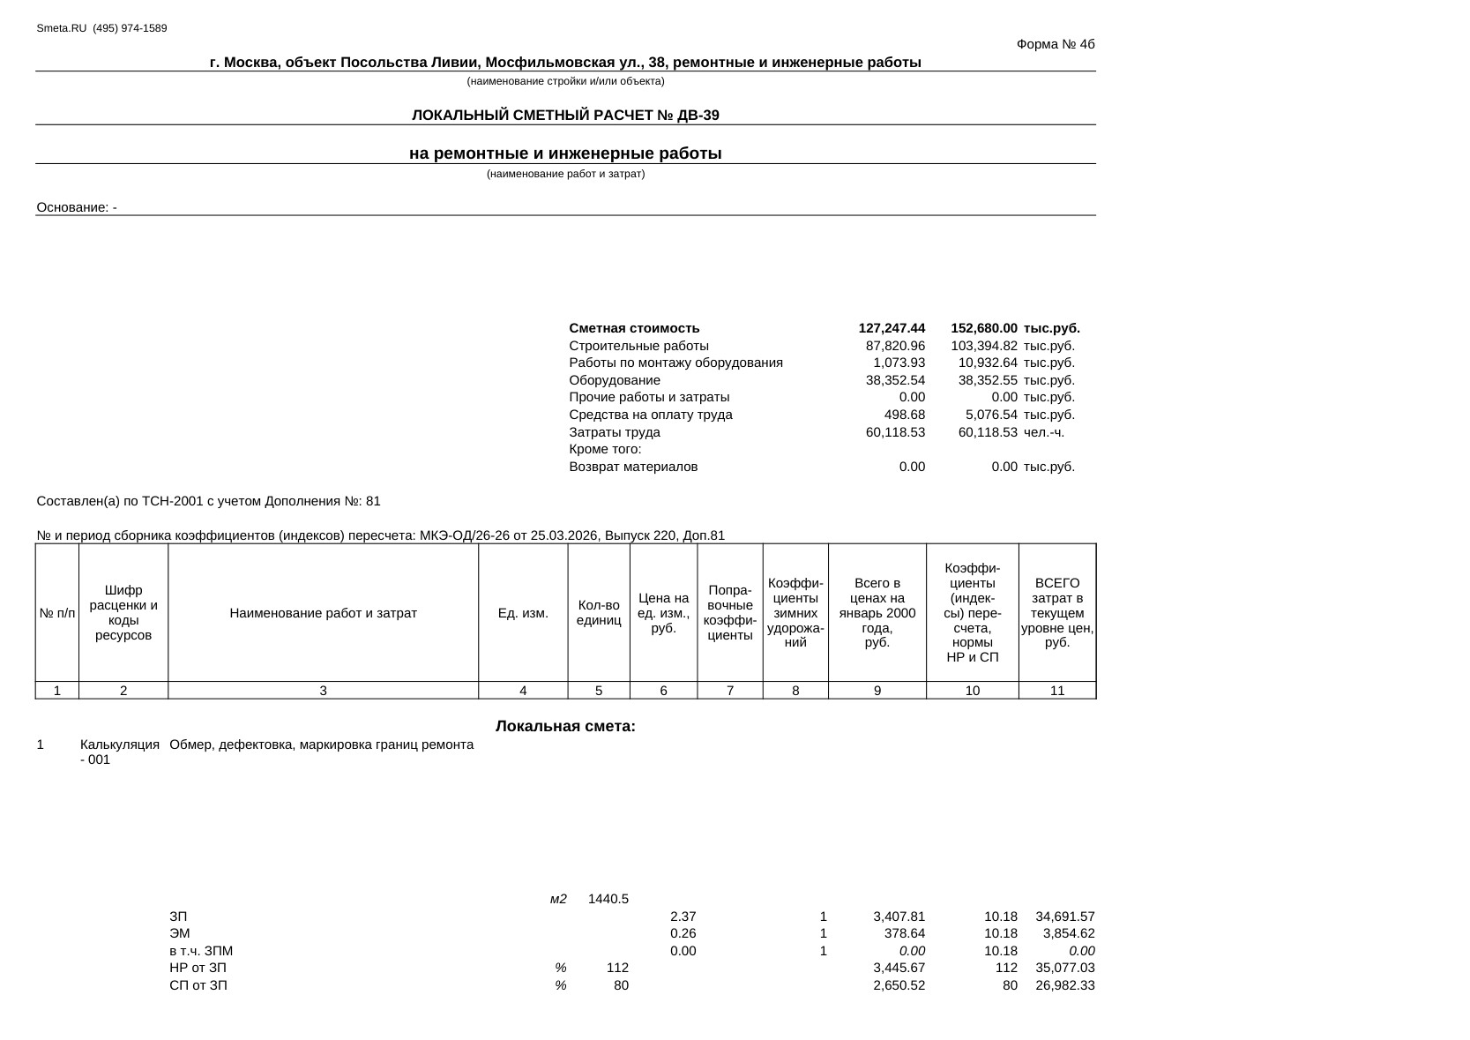
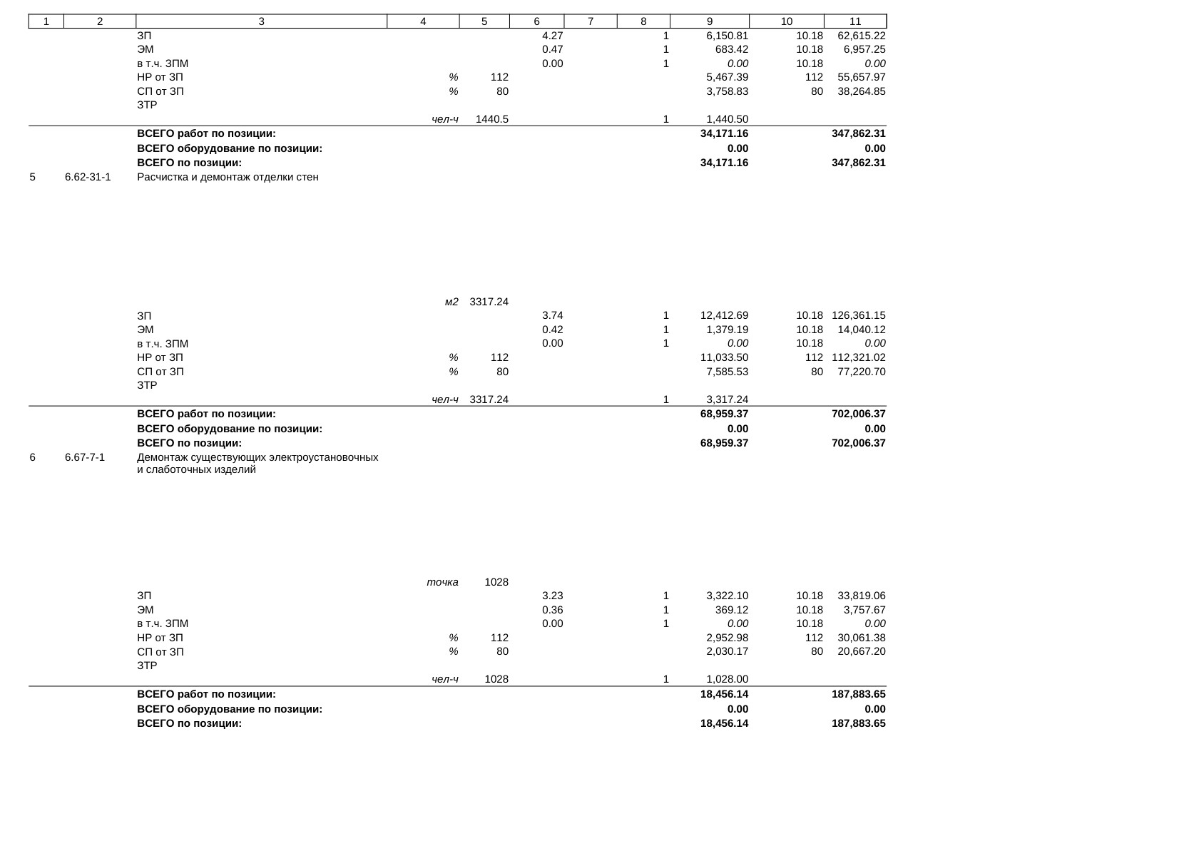
ИП Лаврентьева А.В.
Сметное портфолио
Посольство Ливии
Экспорт Smeta.RU в Excel — форма 4б
Москва, Мосфильмовская улица, 38
Задача
Рассчитать стоимость ремонта здания посольства на Мосфильмовской улице, 38.
Сделано
Полная локальная смета, форма 4б (PDF)
• Полная локальная смета на ремонт и инженерные работы.
• Расчёт работ, оборудования и материалов.
• Начисления и итоговые показатели в рабочей книге.
Выдано
Смета по ТСН-2001 в Excel и печатная форма 4б в PDF.
Расчёт (PDF) — 78 стр.
Работы, материалы и начисления (PDF)
10

Slide 11
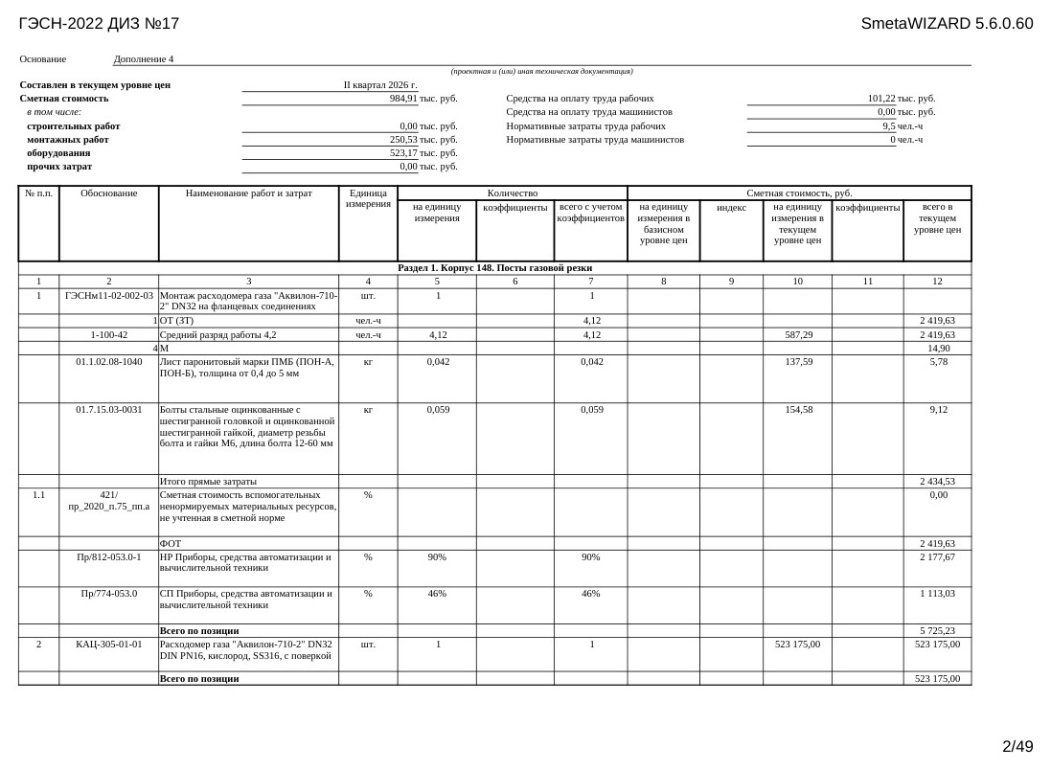
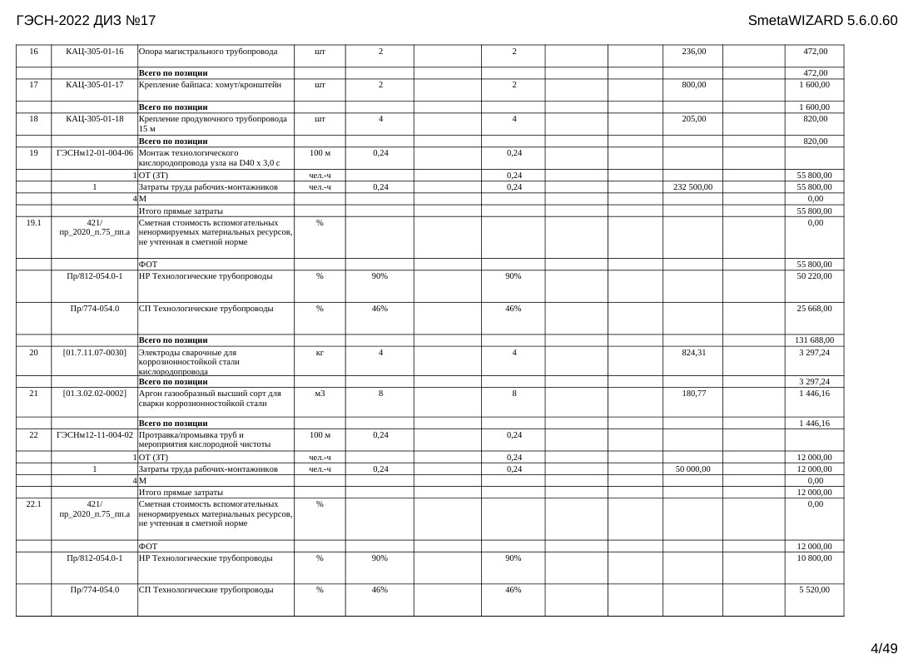
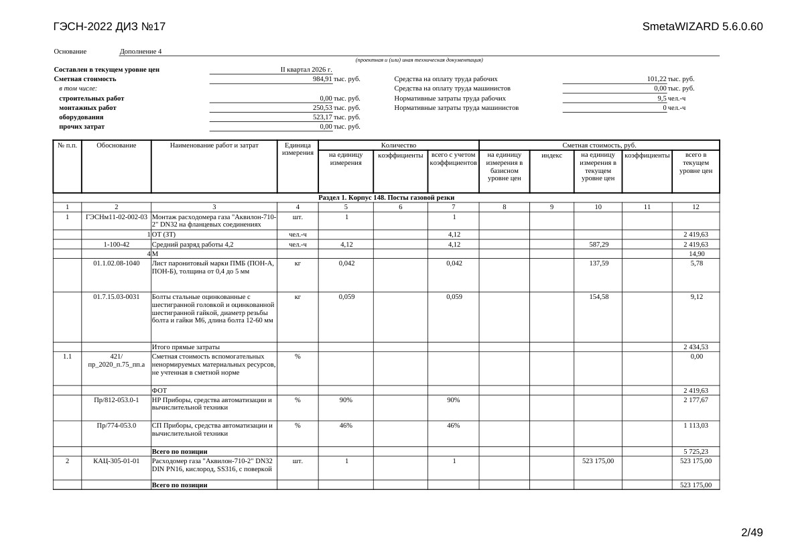
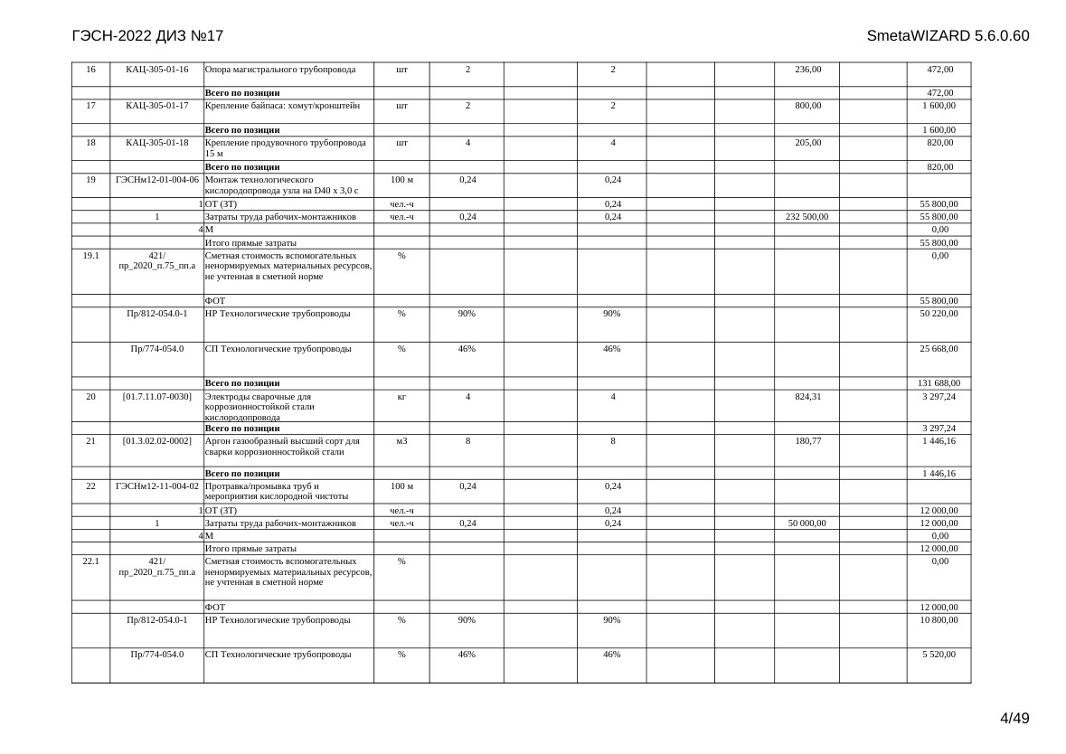
ИП Лаврентьева А.В.
Сметное портфолио
Узлы учёта кислорода ТВСЗ
Сметный комплект по производственным участкам
Тихвинский вагоностроительный завод
Задача
Составить сметы по узлам учёта кислорода производственных участков ТВСЗ.
Сделано
Локальный расчёт — ресурсы (PDF)
• Семь локальных смет по узлам учёта кислорода.
• Монтажные работы, оборудование и материалы.
• Ведомость объёмов по узлам и реестр оснований.
Выдано
Семь полных ЛСР в PDF и Excel.
Расчёт (PDF) — 49 стр.
Локальный расчёт (PDF)
11

Slide 12
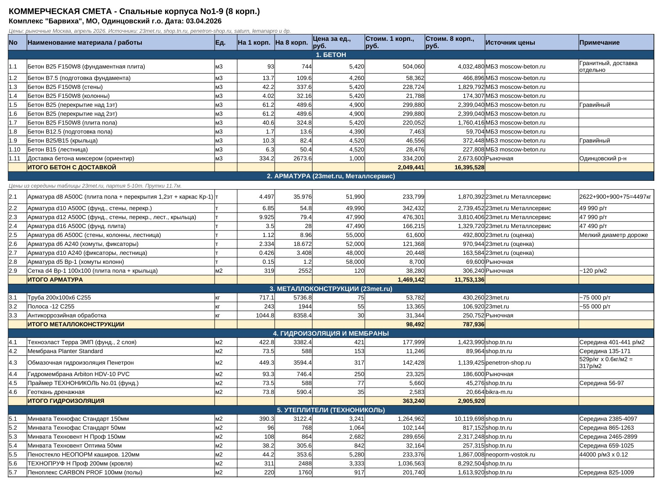
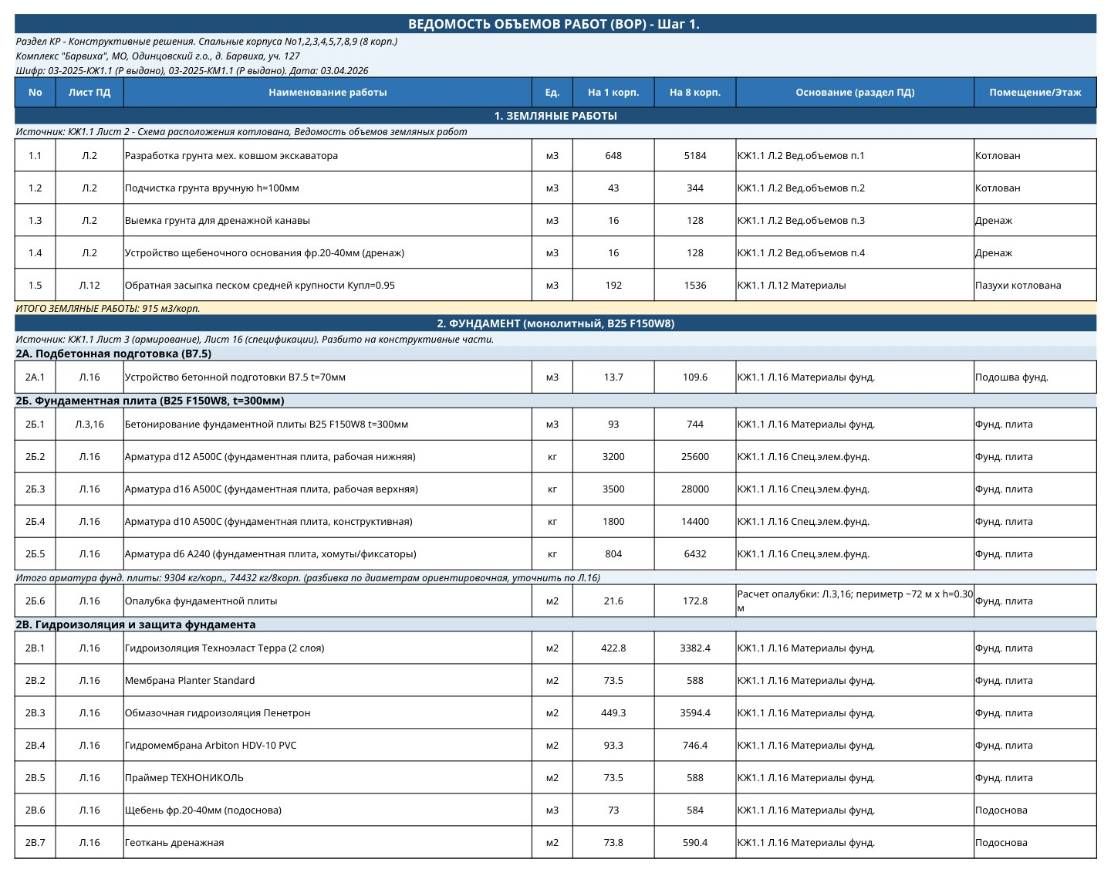
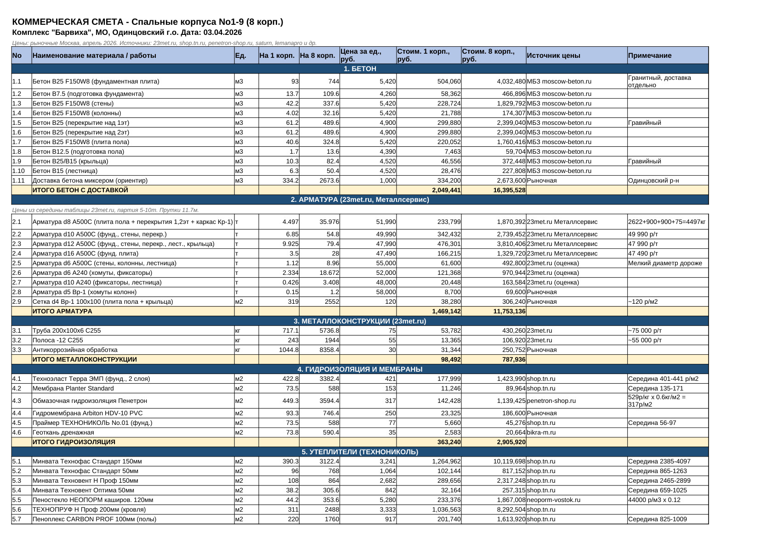
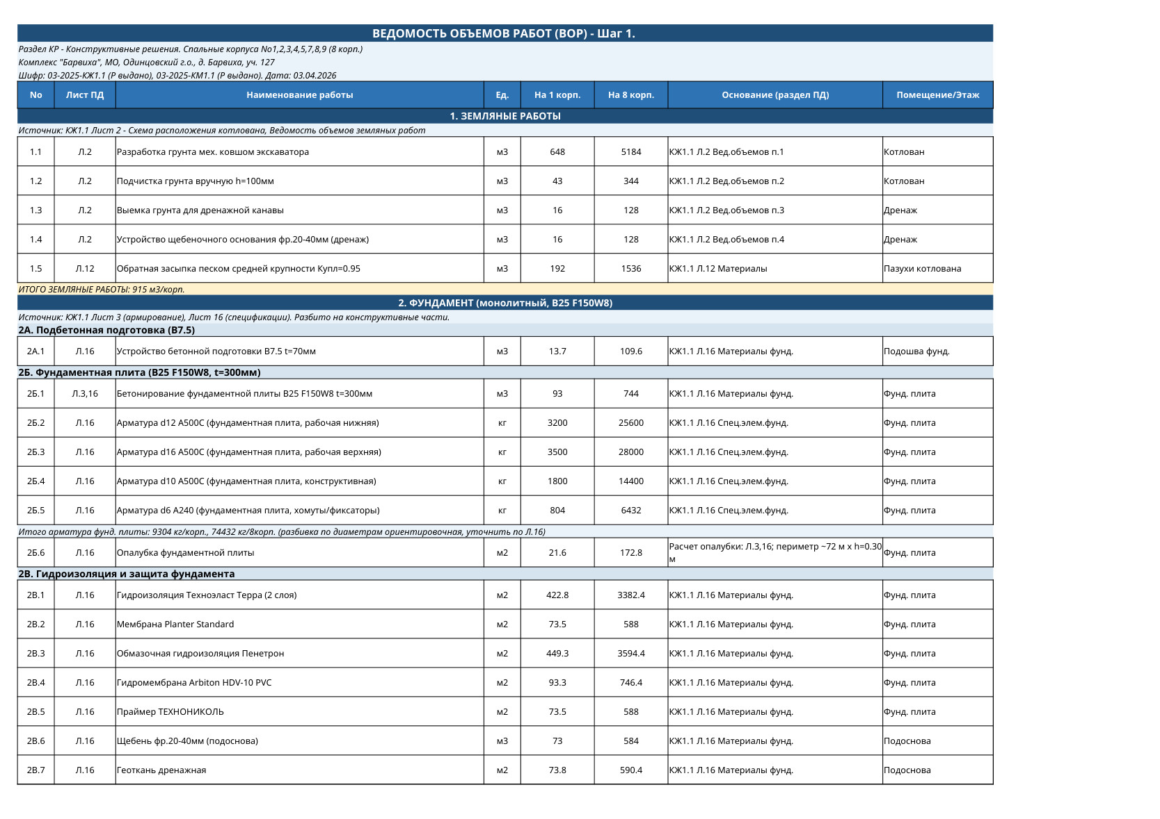
ИП Лаврентьева А.В.
Сметное портфолио
Спальные корпуса «Барвиха»
Расчёт стоимости материалов по КР и АР
Московская область, деревня Барвиха, участок 127
Задача
Рассчитать стоимость материалов для спальных корпусов по КР и АР.
Сделано
Полная коммерческая смета (PDF)
• ВОР и ВОМ по архитектурным и конструктивным решениям.
• Объёмы на один корпус и на восемь корпусов.
• Стоимость работ и материалов по конструкциям.
Выдано
Смета материалов в PDF и Excel; полные ВОР и ВОМ.
Расчёт (PDF) — 5 стр.
Полная ведомость объёмов (PDF)
12

Slide 13
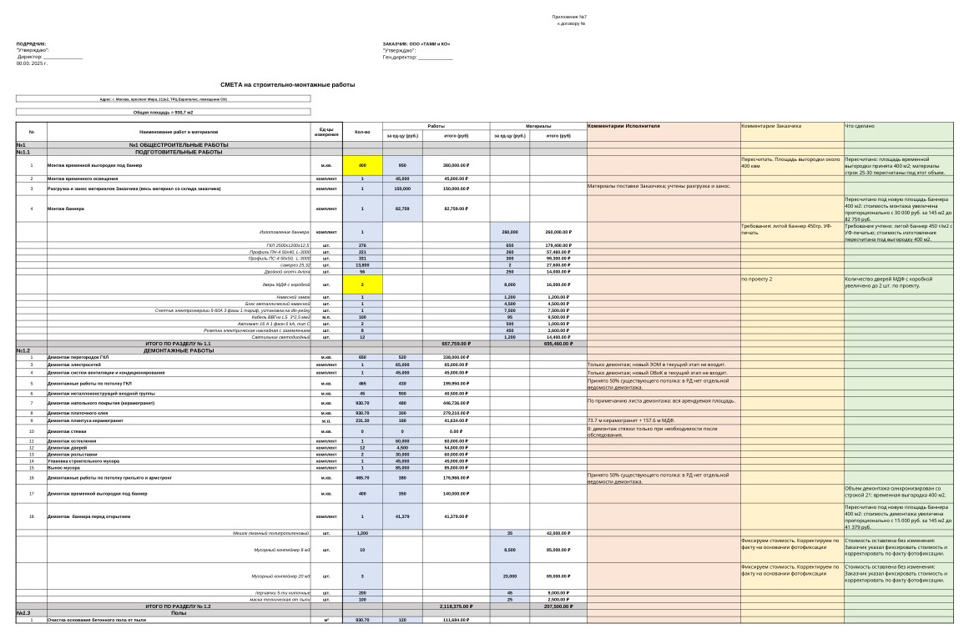
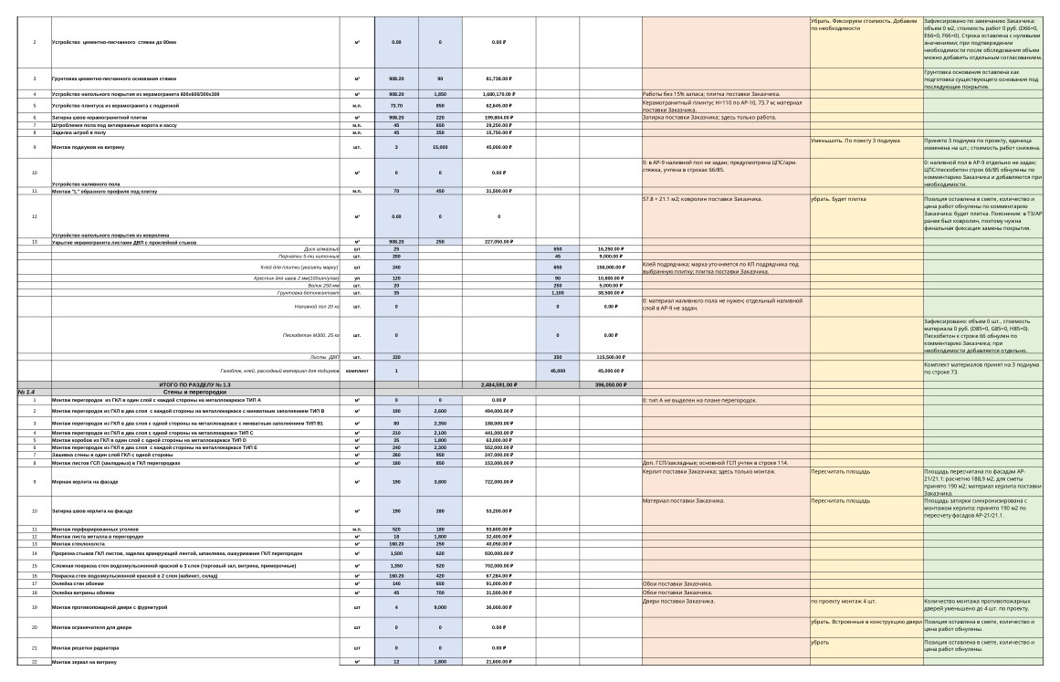
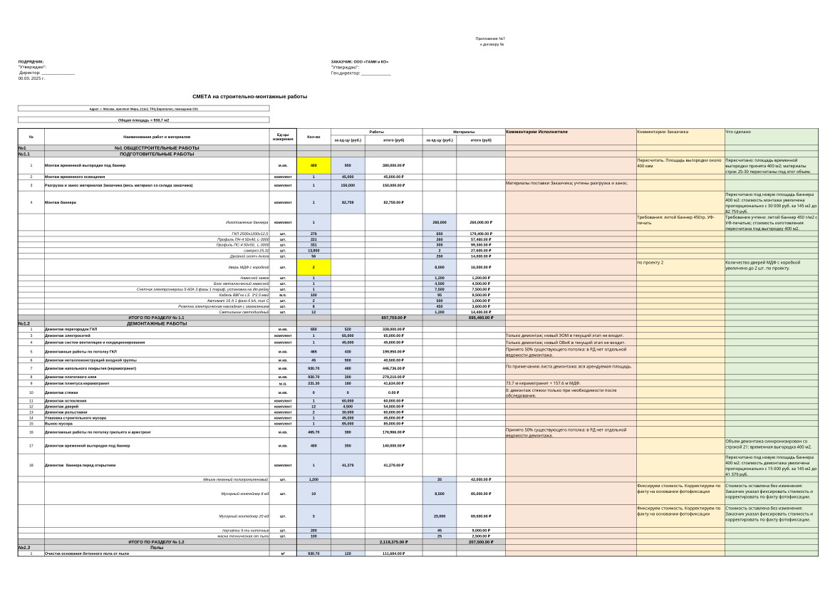
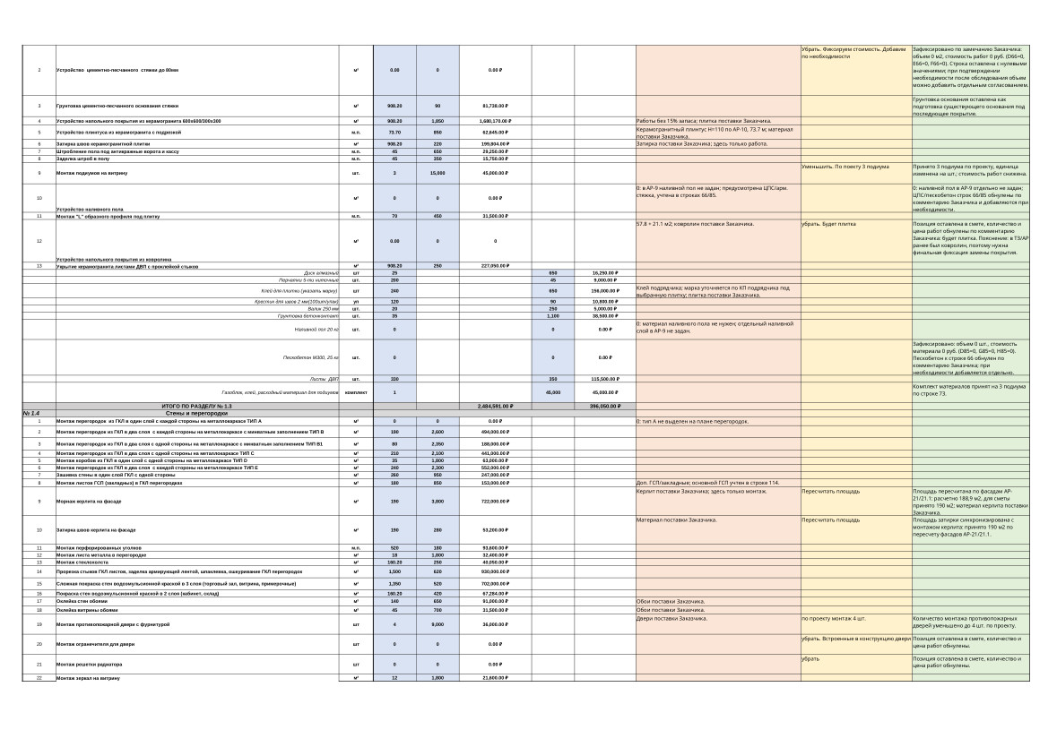
ИП Лаврентьева А.В.
Сметное портфолио
ТРЦ «Европолис»
Расчёт строительно-монтажных работ
Москва, проспект Мира, 211к2, помещение C91
Задача
Составить смету строительных и отделочных работ в ТРЦ «Европолис».
Сделано
Полная смета на общестроительные работы (PDF)
• Подготовительные и общестроительные работы.
• Раздельная стоимость работ и материалов.
• Корректировки по замечаниям заказчика.
Выдано
Подробная смета в Excel с пояснениями к корректировкам.
Расчёт (PDF) — 7 стр.
Смета — работы и материалы (PDF)
13

Slide 14
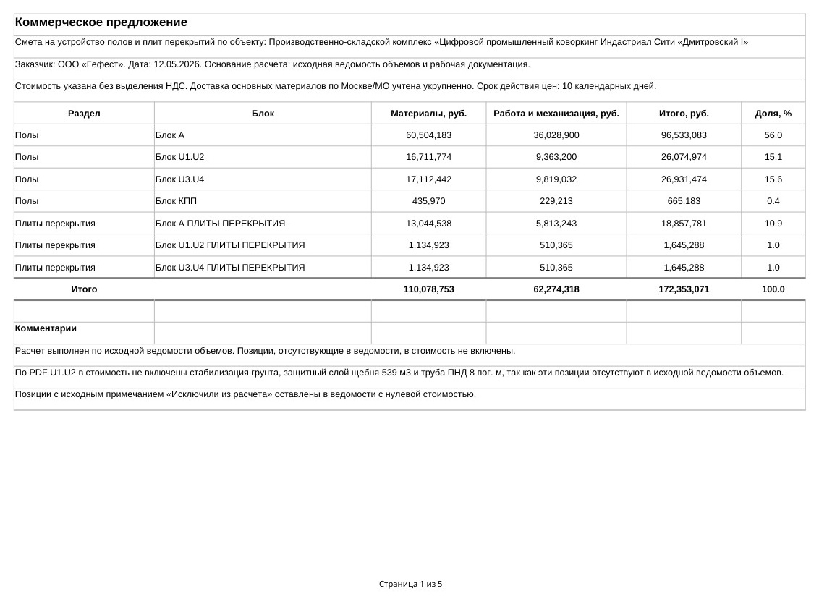
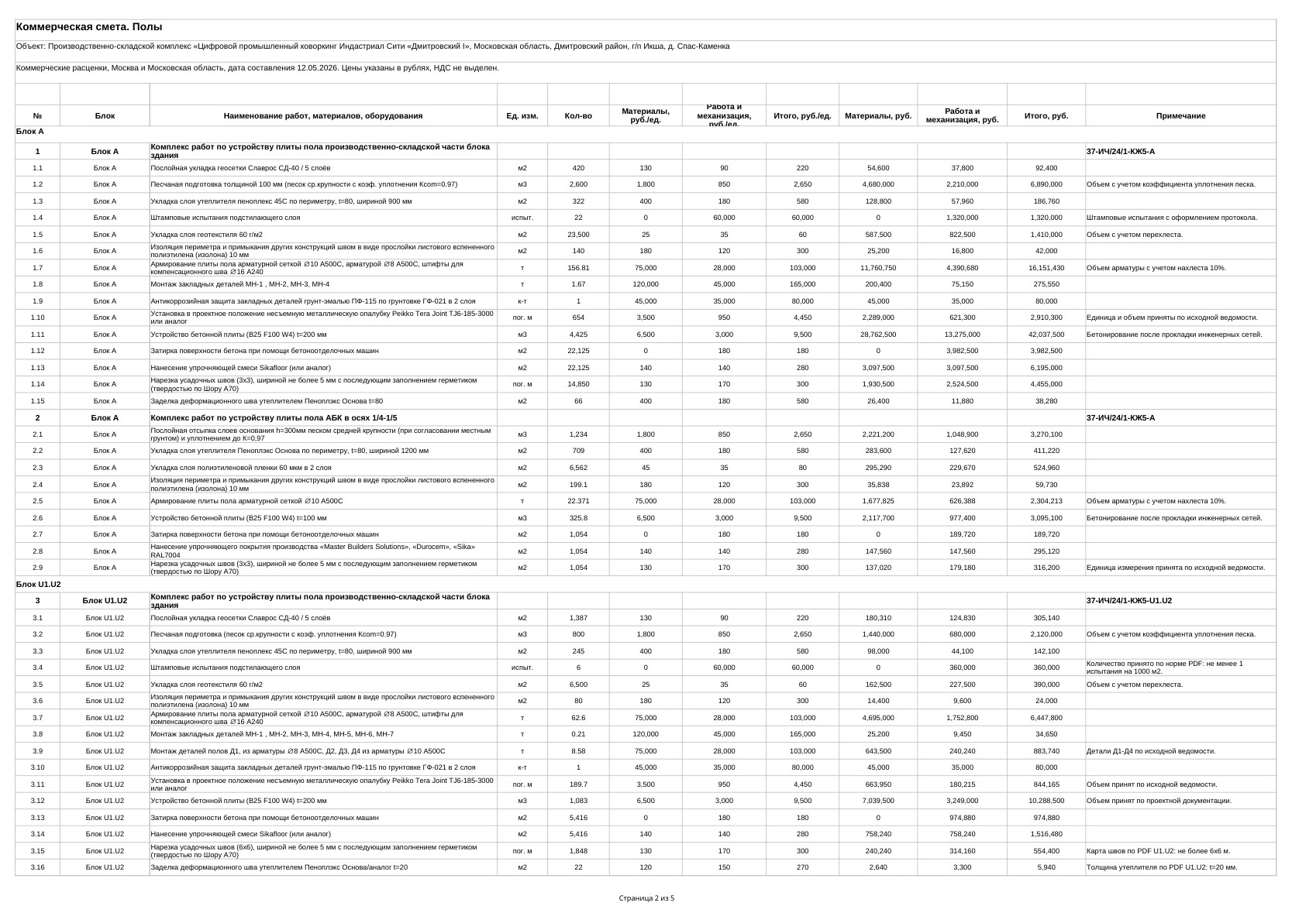
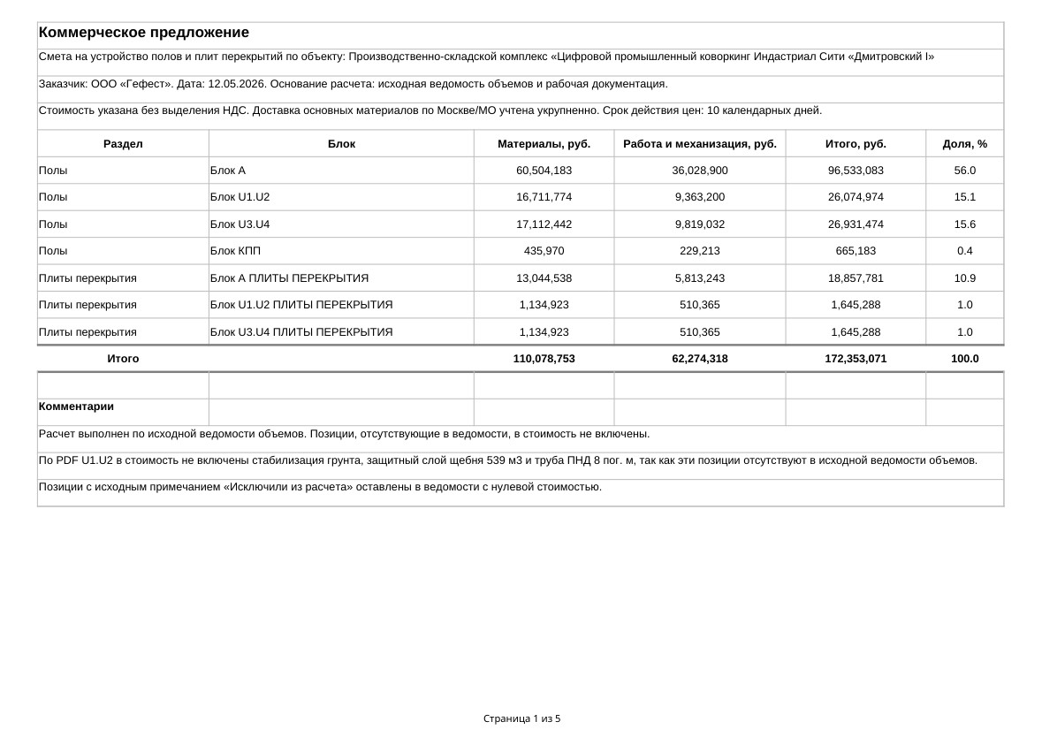
ИП Лаврентьева А.В.
Сметное портфолио
Промышленные полы «Дмитровский I»
Стоимость полов и плит перекрытий
Московская область, деревня Спас-Каменка
Задача
Рассчитать стоимость промышленных полов и плит перекрытия.
Стоимость по блокам (PDF)
Сделано
• Полы и плиты перекрытий по блокам комплекса.
• Материалы, работы и механизация.
• Свод стоимости и подробные таблицы.
Выдано
Коммерческая смета в PDF и две рабочие книги с детализацией.
Расчёт (PDF) — 5 стр.
Устройство промышленных полов (PDF)
14

Slide 15
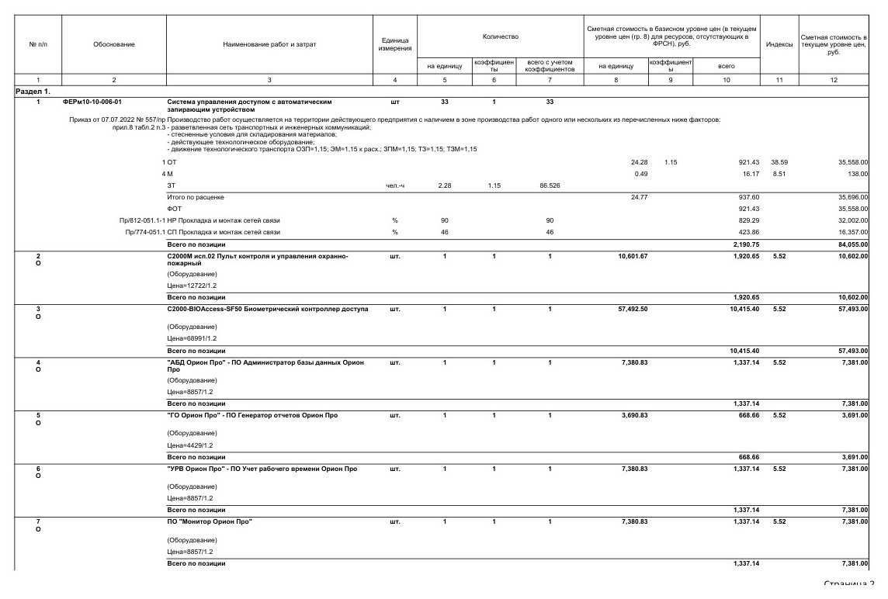
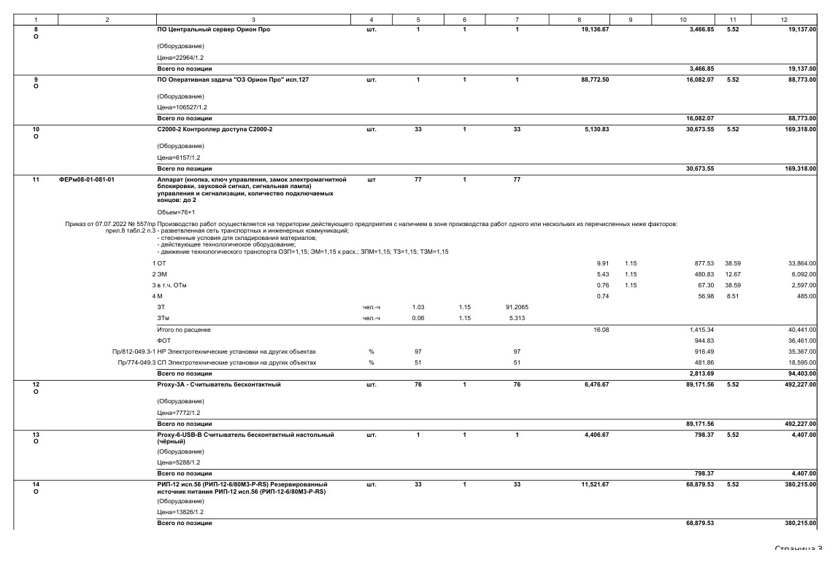
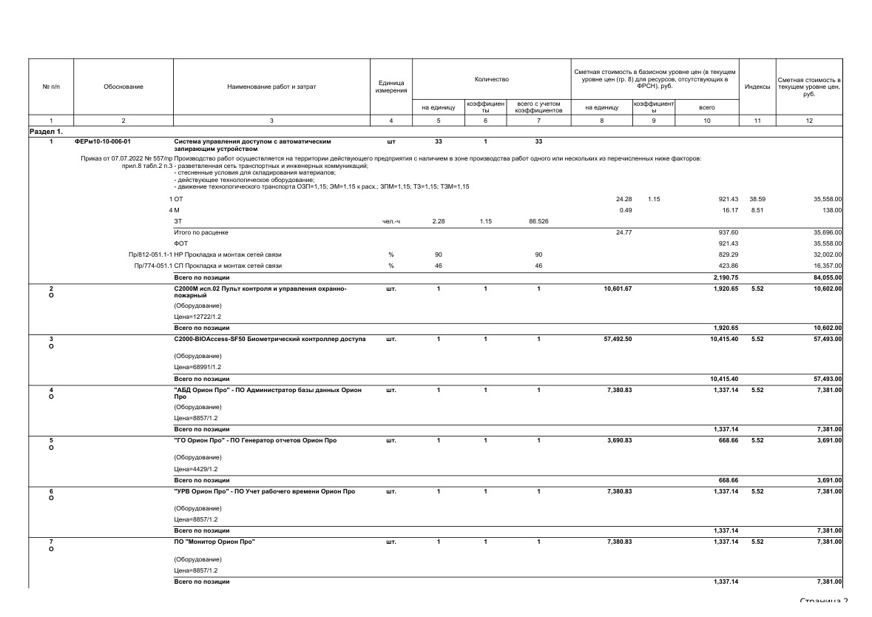
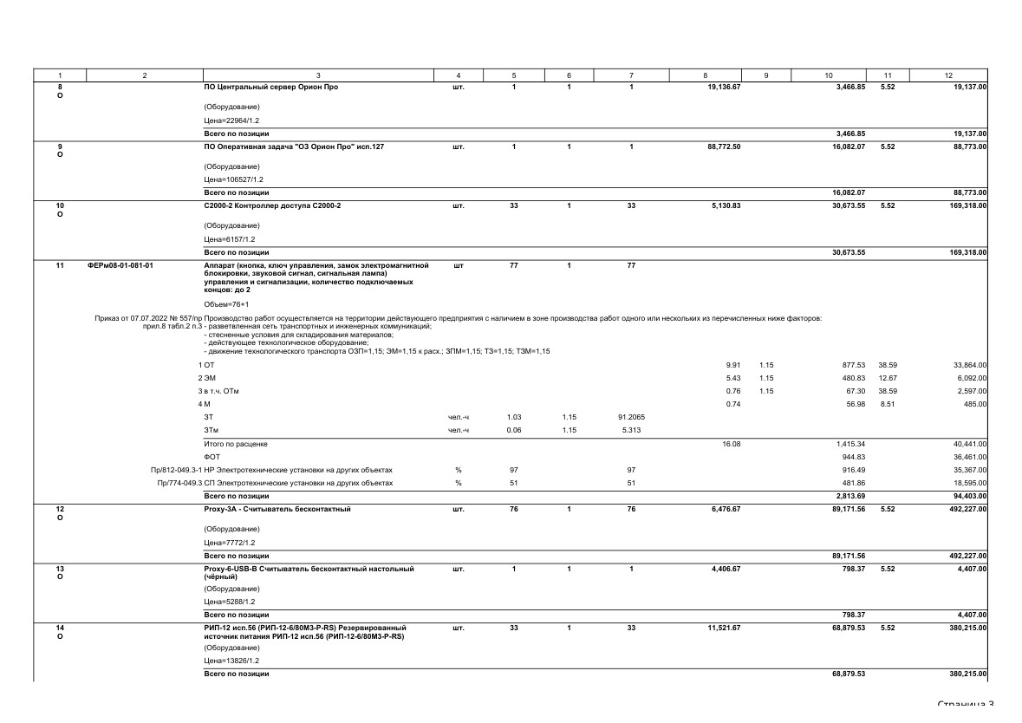
ИП Лаврентьева А.В.
Сметное портфолио
Система контроля доступа
Монтаж и пусконаладка СКУД
Москва, Щербаковская улица, 53, корпуса 1 и 7
Задача
Определить стоимость монтажа и пусконаладки СКУД.
Сделано
• Монтаж и пусконаладка системы доступа.
Монтаж системы доступа (PDF)
• Локальный расчёт в форме Методики 2020.
• Оборудование, материалы, нормы и коэффициенты.
Выдано
Локальная смета в PDF и редактируемый расчёт в Excel.
Расчёт (PDF) — 8 стр.
Оборудование и ресурсы (PDF)
15

Slide 16




ИП Лаврентьева А.В.
Сметное портфолио
Вентиляция школы
Ведомость работ и расчёт договорной цены
Москва, поселение Первомайское, вблизи деревни Рогозинино
Задача
Подготовить расчёт стоимости вентиляции школы.
Сделано
• Монтаж вентиляции, воздуховоды и материалы.
Воздуховоды и материалы (PDF)
• Ведомость объёмов по сечениям и толщине стали.
• Расчёт договорной цены: работы и материалы.
Выдано
Расчёт договорной цены в PDF и Excel, исходная ведомость ОВ.
Расчёт (PDF) — 6 стр.
Монтаж вентиляции (PDF)
16

Slide 17




ИП Лаврентьева А.В.
Сметное портфолио
Проектные работы «Якутскэнерго»
Калькуляция корректировки рабочей документации
Крановые пути машинных залов ГЭС-1 и ГЭС-2
Задача
Рассчитать стоимость корректировки РД крановых путей ГЭС-1 и ГЭС-2.
Смета на проектные работы (PDF)
Сделано
• Корректировка документации анкерных страховочных систем.
• Трудозатраты, накладные расходы и прибыль.
• Транспортные и командировочные затраты.
Выдано
Одностраничная смета на проектные работы и исходная калькуляция.
Расчёт (PDF) — 1 стр.
Полная исходная калькуляция (PDF)
17

Slide 18




ИП Лаврентьева А.В.
Сметное портфолио
Ремонт кровли в Ханты-Мансийске
Дефектная ведомость объёмов работ
ФБУЗ «ЦГиЭ в ХМАО-Югре», Ханты-Мансийск
Задача
Составить дефектную ведомость и объёмы ремонта кровли.
Дефектная ведомость — демонтаж (PDF)
Сделано
• Демонтаж покрытий, изоляции и ограждений.
• Ремонт фальцев, примыканий, гидроизоляции и водоотвода.
• Размеры и обоснования количеств.
Выдано
Дефектная ведомость в PDF и редактируемая таблица Excel.
Полные ведомости (PDF) — 3 стр.
Дефектная ведомость — ремонт (PDF)
18

Slide 19




ИП Лаврентьева А.В.
Сметное портфолио
Рябиновая, 51А
ВОР и ВОМ по конструктивным элементам
Москва, Рябиновая улица, 51А
Задача
Полная ведомость работ (PDF)
Подготовить ведомости объёмов работ и материалов по конструктивным элементам здания.
Сделано
• Каркас, профнастил, лестницы и перекрытия.
• Лифтовая шахта, фахверк, панели и кровля.
• Ведомости работ и материалов по конструкциям.
Выдано
Три книги: ВОР, ВОМ и объединённая ведомость по конструкциям.
Полная ведомость материалов (PDF)
Полные ведомости (PDF) — 24 стр.
19

